Slide 1
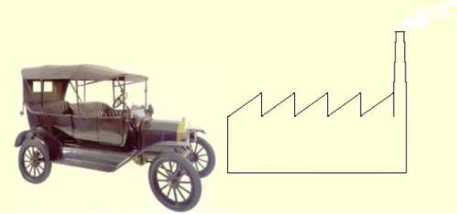
EL SISTEMA ECONÓMICO ACTUAL Y LAS
ALTERNATIVAS.
1ª PARTE
El capitalismo - La economía de mercado
LA FÁBRICA DE AUTOMÓVILES
Notes:
Para preparar una conferencia primero leer comentarios como este bajo las diapositivas individuales.
La presentación se divide en tres partes:
La metáfora de la fábrica de automóviles (análisis del sistema capitalista de economía de mercado)
La metáfora de la fábrica de ravioli (análisis de las consecuencias del sistema de economía de mercado y el rol del Estado)
La metáfora de la nacionalización de la fábrica de ravioli (análisis de una posible alternativa)
https://es.wikipedia.org/wiki/Econom%C3%ADa_de_mercado
http://en.wikipedia.org/wiki/Market_economy

Slide 2
EL SISTEMA ECONÓMICO ACTUAL Y LAS ALTERNATIVAS
ESQUEMA GENERAL (I. parte, la fábrica de automóviles)
Los capitalistas lanzan una empresa comercial
Contratación de mano de obra
Producción
Apropiación de la plusvalía.
Competencia
Disminución de la ganancia
Racionalización y automatización de la producción
Desempleados y personas acomodadas
Sobreproducción
Despidos
Paro de la producción y de las inversiones
Crisis económica
El Estado: medidas de sosten de la economía
medidas anticíclicas y monetarias
pedidos del Estado
pedidos militares y movilización
Guerra, destrucciones
Reconstrucción
Notes:
.

Slide 3
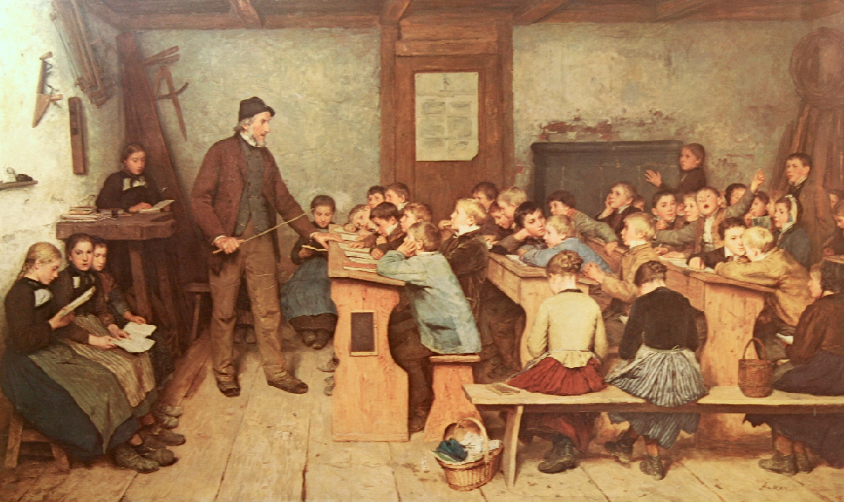

La transmisión del conocimiento en 1848
"L’educación es el arma más poderosa que se puede usar para cambiar el mundo“ – Nelson Mandela
Notes:
El arte de transmitir el conocimiento.
Fíjese: 40 alumnos en un pequeño local.
http://commons.wikimedia.org/wiki/Category:Albert_Anker?uselang=it

Slide 4
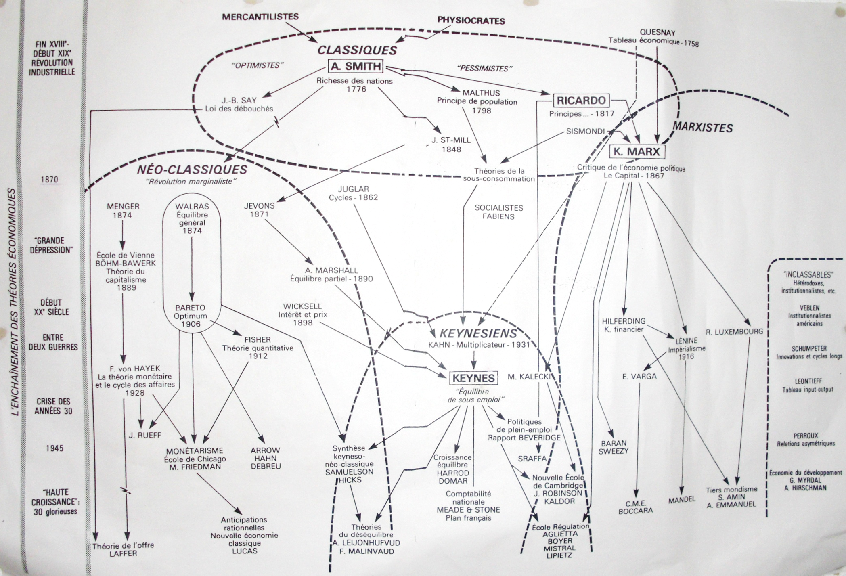
I. e II. int.
III. int.
IV. int.
Los conservadores
Los reformistas
Los revolucionarios
Las grandes escuelas de economía
Notes:
Las grandes escuelas de economía.
Los neoclásicos sostienen el sistema de economía de mercado que debe regularse a sí mismo (Escuela Austriaca y de Chicago).
Los Keynesianos sostienen el sistema de economía de mercado, sin embargo, que quieren corregir / reformar a través dirigidos intervenciónes anticíclicos.
Los marxistas quieren cambiar el sistema de economía de mercado en una economía planificada.
Los padres de la economía Smith y Ricardo se han analizado el sistema económico (a partir de la revolución industrial) y an propuesto correctivos y normas.
En esta línea de acción Keynes a propuesto interventos anticíclicos y Friedman un mayor control de la masa monedaria.
Sólo Marx (I y II. Organización Socialista Internacional) dictaminó que el sistema económico debe ser reformado por completo. Lenin en sus líneas (III. Organización Internacional Comunista) ha analizado la función del Estado y pronósticó la su desaparición. Mandel (IV Organización Internacional Comunista Revolucionaria) llamó la revolución continúa.
Hoy en día los partidos de la derecha, bajo el pretexto de la libertad, abogan por una reducción sustancial del Estado y de sus servicios públicos y sociales, en particular, su tarea de redistribución de la riqueza (considerado como un costo insoportable), lo que llevaría a un empobrecimiento de las clases medias e inferiores y un mayor enriquecimiento de la burguesía.
http://en.wikipedia.org/wiki/Second_International
https://es.wikipedia.org/wiki/Internacional_Comunista
http://en.wikipedia.org/wiki/Third_International
https://es.wikipedia.org/wiki/Cuarta_Internacional
http://en.wikipedia.org/wiki/Fourth_International
https://es.wikipedia.org/wiki/Lenin
http://en.wikipedia.org/wiki/Lenin
https://es.wikipedia.org/wiki/Ernest_Mandel
http://en.wikipedia.org/wiki/Ernest_Mandel
https://es.wikipedia.org/wiki/Paul_Krugman

Slide 5
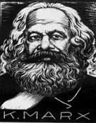
Karl Marx 1818 – 1883
Siguió los primeros pasos de la revolución industrial.
Hace de la filosofía una ciencia exacta para transformar el mundo.
La filosofía (el materialismo dialéctico)
3 grandes ramas : La doctrina económica
El materialismo histórico de Marx y Engels
Obscurantismo, revolución francesa, iluminismo, racionalismo, materialismo, materialismo histórico y dialéctico
Notes:
La filosofía racionalista explica el comportamiento humano como racional, mejor, como teniendo un lógico y racional propósito.
La filosofía materialista explica que el propósito del comportamiento humano es de obtener las ventajas materiales (riqueza, poder, etc.)
El materiaismo histórico explica, que la revolución social de la humanidad ha estado condicionada por la voluntad de simples individuos o por grupos de individuos quiénes tenían por propósito obtener las ventajas materiales.
El materialismo dialéctico explica como la trayectoria común a los beneficios materiales es perjudicial y como podriamos organizar la sociedad humana de una mejor forma.
El socialismo científico preconizado por Marx quiere definir una sociedad ideal a partir del análisis de la situación real existente y en varias fases transitorias (Revolución - Democracia popular de transición - Dictadura del proletariado - Socialismo, fase inferior del comunismo - Comunismo) para llegar a la sociedad ideal donde el Estado ya no es necesario.
El socialismo utópico propone soluciones ideales pero abstractas o insostenibles.
https://en.wikipedia.org/wiki/Illuminism
https://es.wikipedia.org/wiki/Materialismo_hist%C3%B3rico
https://es.wikipedia.org/wiki/Materialismo_dial%C3%A9ctico
https://es.wikipedia.org/wiki/Karl_Marx
http://en.wikipedia.org/wiki/Karl_Marx
https://es.wikipedia.org/wiki/Friedrich_Engels
http://en.wikipedia.org/wiki/Marxism
https://es.wikipedia.org/wiki/Marxismo-leninismo
http://en.wikipedia.org/wiki/Marxism%E2%80%93Leninism
Livro: Porque Marx estava certo
https://en.wikipedia.org/wiki/Why_Marx_Was_Right

Slide 6
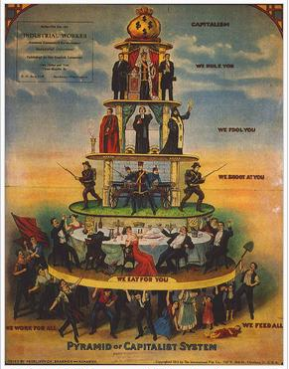
Acá algunos de los principios fundamentales descubiertos por Karl Marx:
La propiedad privada del suelo y de los medios de producción.
Divide la sociedad en dos clases sociales
(burguesía y proletariado)
Lucha entre ellas (lucha de clases)
Estos que no tienen el dinero deben vender sus fuerzas de trabajo.
Estos que tienen el dinero pueden comprar la fuerza de trabajo y se apropian de la plusvalía creada por la labor de los otros.
Notes:
En la Edad Media las clases sociales eran tres:
la nobleza-clero, la burguesía, los siervos de la gleba
https://es.wikipedia.org/wiki/Proletariado
http://it.wikipedia.org/wiki/Servit%C3%B9_della_gleba
Michael Parenti: Democracy for the Few
La lucha de clases
Karl Marx identificó 3 niveles de la lucha de clases:
1- El clásico conflicto entre la burguesía y el proletariado, o entre los dueños de los medios de producción y los trabajadores.
2- La sociedad patriarcal - sometimiento y explotación de la mujer.
3 - El conflicto entre pueblos explotadores y explotados - la esclavitud - el colonialismo - el nacionalismo - la lucha entre los estados del Sur y las naciones imperialistas.
Según Karl Marz, la lucha de clases también debe ser abolida eliminando el protagonismo de los grupos sociales (negros, hispanos, mujeres, indígenas, etc.) con las correspondientes demandas sectoriales. La lucha por la libertad y la justicia debe involucrar a todos sin distinción.
Para poder tomar partido claramente del lado de la justicia y de los explotados, es necesario tomar en consideración y conocer la lucha de clases. Desafortunadamente, hoy muchos partidos políticos, incluidos los de izquierda, han perdido esta capacidad.

Slide 7
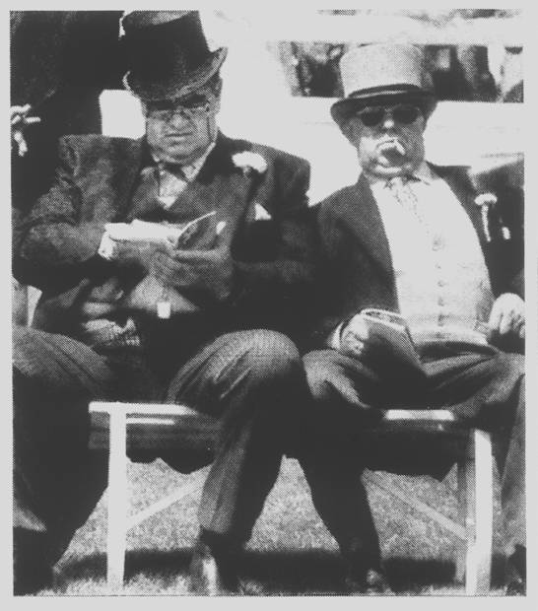

LOS CAPITALISTAS
Para multiplicar su capital
deciden construir y vender los automóviles
Notes:
Los capitalistas tienen un cierto capital inicial (es humano) que a ellos les gustaría multiplicar. ¡Tener más es mejor!
Siguiente que está pasando en los EE.UU, para multiplicar su capital deciden construir y vender automóviles.
Históricamente son conocidos:
- El capitalismo colonial (la explotación de las colonias)
- El capitalismo industrial (explotación de los trabajadores)
- El capitalismo gerencial (gestión de activos y maximización del beneficio)
- El capitalismo financiero (acumulación de capital)
Las diferentes formas de capitalismo pueden coexistir y tener diferentes aspectos (por ejemplo, el colonialismo y el neo-colonialismo).
https://es.wikipedia.org/wiki/Capitalismo_financiero
https://es.wikipedia.org/wiki/Historia_del_capitalismo
http://en.wikipedia.org/wiki/History_of_capitalism

Slide 8
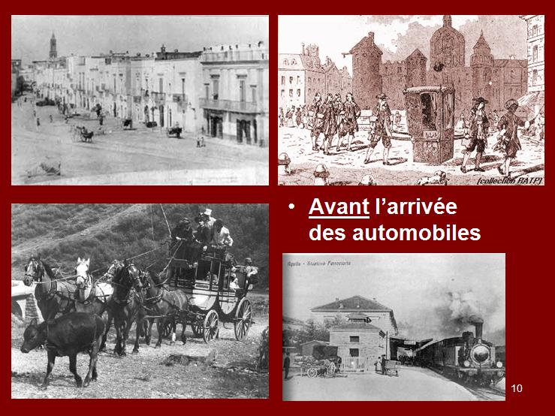
Antes de la llegada de los automóviles
Notes:
En esos tiempos se viajaba solamente a pie, a caballo, en carruajes o por tren. Los automóviles aún no existían.

Slide 9
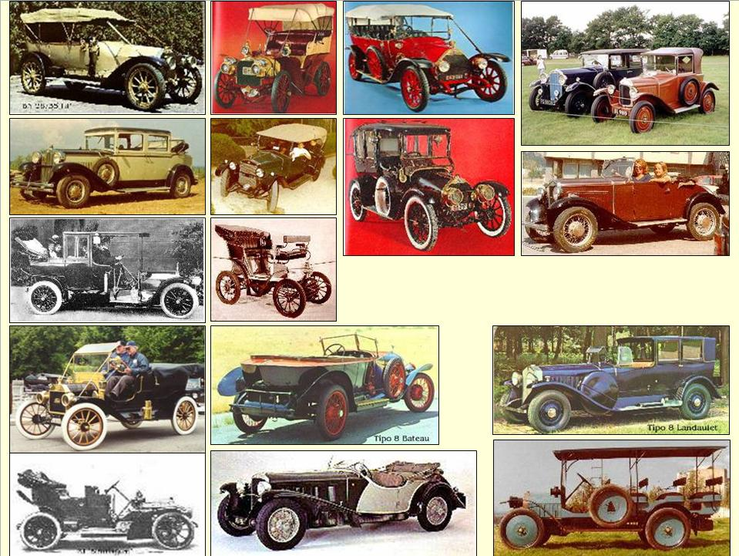
AUTOS A PRINCIPIOS DEL SIGLO 20.

Slide 10
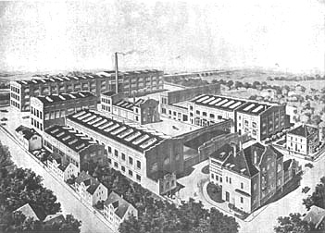
Una vieja fábrica
Notes:
La industrialización progresa.

Slide 11
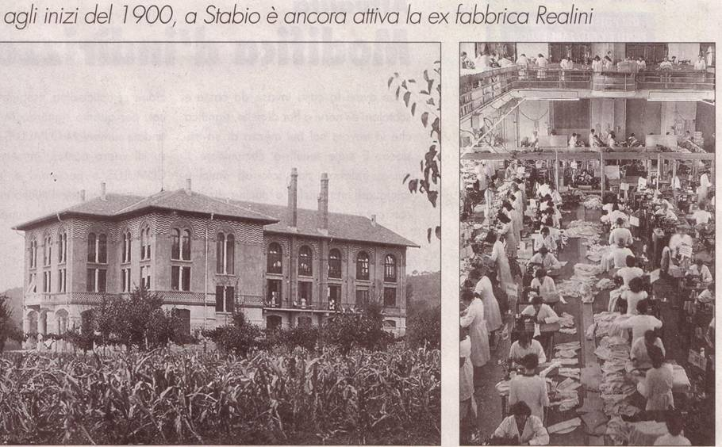
Stabio-Suiza: producción de camisas. En Suiza, aún hoy, muchos de los trabajadores que vienen todos los días de los países vecinos son explotados.
Notes:
A principios de la revolución industrial las fábricas que explotan la mano de obra barata crecen como los champiñones.
Por ejemplo, todavía a día, a lo largo de la frontera con Italia, hay fábricas que explotan a los trabajadores italianos que cruzan la frontera todos los días para trabajar en Suiza por un salario muy por debajo del salario mínimo habitual en Suiza.
La primera fábrica en Stabio era la fábrica de camisas Realini que fue fundada en el año 1902: 900 trabajadores estavan activos en esta fábrica
https://en.wikipedia.org/wiki/Stabio

Slide 12
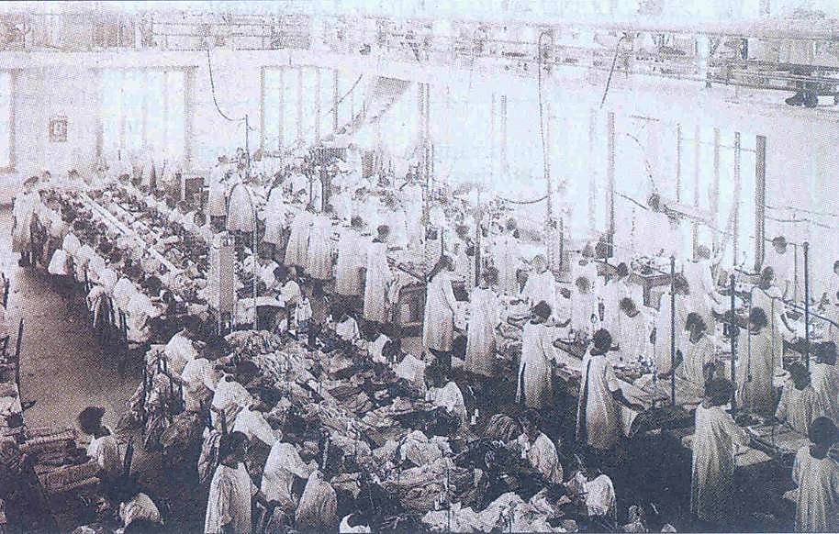
Fábrica de camisas en Stabio-Suiza, principios de 1900
Notes:
Muchas personas trabajan juntas al mimso tiempo y hacen el mismo trabajo.

Slide 13
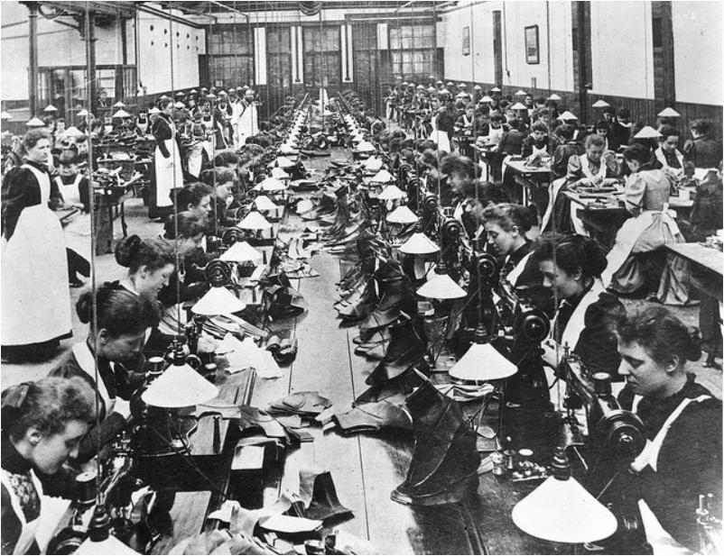
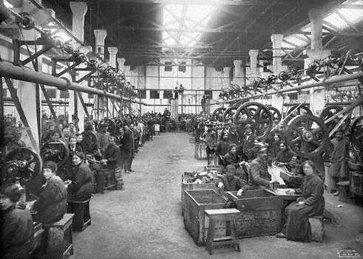
PRINCIPIOS DE 1900
FÁBRICA DE ZAPATOS
Estas fábricas emplean muchos trabajadores
Notes:
En los primeros establecimientos industriales la mano de obra es numerosa y las condiciones pésimas y desagradables.

Slide 14
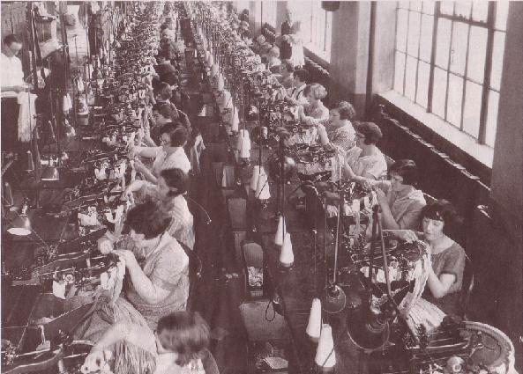
Establecimiento en Brooklin, EE.UU. 1919
Notes:
.

Slide 15
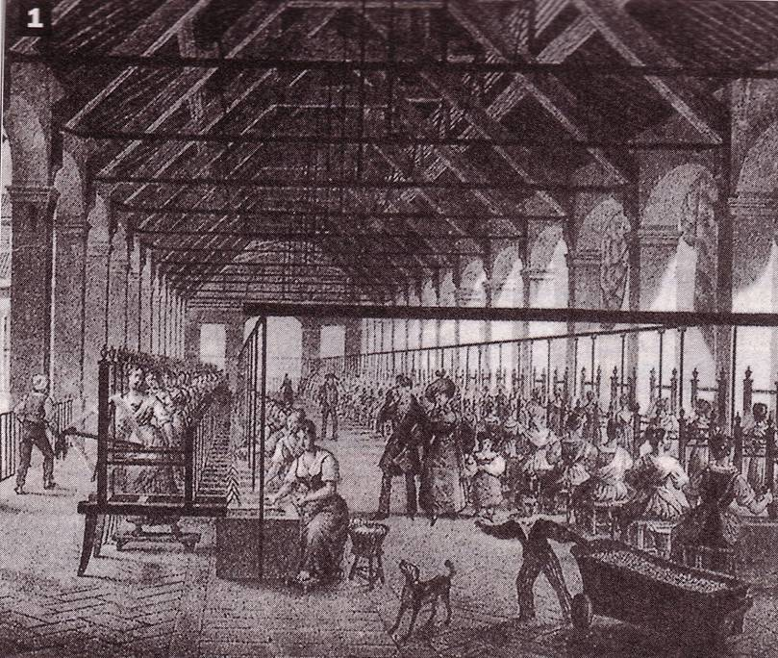
El patrón visita su fábrica (hilandería) del siglo 18.
Por primera vez los trabajadores toman conciencia de que todos son proletarios.
El niño trabajador
Notes:
Hiladería: establecimiento industrial a principios de la revolución industrial.
Hilamos el hilo del gusano de seda. Las mujeres y también los niños trabajan durante 12-14 horas por días, durante 6 días por semana.
Por primera vez centenares de personas (los obreros y las obreras, en el dibujo se representa también un niño que trabaja) son reunidos (en la empresa para trabajar) y advierten que ellos tienen los mismos problemas (cansancio, salud, suciedad, horarios) y los mismos intereses (recibir el más alto salario posible y trabajar lo menos posible). Ellos advierten cada día y personalmente la diferencia social entre los trabajadores y el patrón y su familia. Los trabajadores toman conciencia de su asociación a la clase proletariado.
Para el propietario es claro que su interés es hacer trabajar a los obreros (hombres, mujeres y niños) el mayor tiempo posible con un salario, el más bajo posible.
El conflicto social es inevitable.
La concentración de la fuerza de trabajo en unas pocas grandes unidades de producción permite al propietario para controlar mejor a los trabajadores y las autoridades para controlar el proletariado
Imagen: note que las mujeres trabajadoras
están de pie o sentado en un taburete sin respaldo, muchos tienen que trabajar en el lado, tienen que sumergir sus manos en agua caliente, el local no se calienta y probablemente estas expuestos a corrientes de aire, el suelo está frío, hay guardias que no permiten descansos, no hay traje de trabajo o de protección, no hay iluminación artificial por lo que lo más probable es que la jornada de trabajo durava desde el amanecer hasta el atardecer. Note que también un niño debes trabajar.
http://en.wikipedia.org/wiki/Silk_industry_of_Cheshire#Silk_spinning
https://fr.wikipedia.org/wiki/Manufacture
https://es.wikipedia.org/wiki/Declaraci%C3%B3n_de_los_Derechos_del_Hombre_y_del_Ciudadano

Slide 16
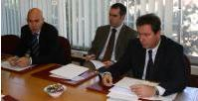
Los capitalistas contratan un DIRECTOR
El DEBE:
Fabricar y vender los automóviles.
Dirigir la fábrica de automóviles.
MISIÓN:
GANAR LO MÁXIMO POSIBLE ! ! !
¡Es él Director!
(El será recompensado por una participación en las utilidades)
Notes:
Para animar el director de ganar más, una parte de su salario es proporcional a la ganancia: más la fábrica de los capitalistas gana y cuanto mayor es el salario del director. También la entrega es: “Ganar el máximo posible, INMEDIATAMENTE à CUALQUIER PRECIO!“, y también: "Maximizar los
dividendos“.
https://es.wikipedia.org/wiki/Beneficio_econ%C3%B3mico
https://es.wikipedia.org/wiki/Director_ejecutivo
https://fr.wikipedia.org/wiki/Directeur_g%C3%A9n%C3%A9ral

Slide 17
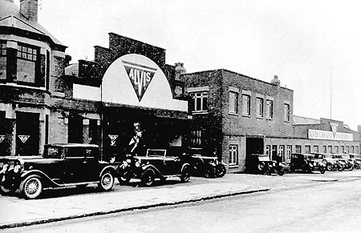
FÁBRICA DE AUTOMÓVILES ALVIS
EE.UU. , 1929
Notes:
Una fábrica de automóviles destinada a desaparecer debido a la despiadada competencia de productores mayores.
http://en.wikipedia.org/wiki/Alvis_Car_and_Engineering_Company
http://en.wikipedia.org/wiki/Car_factory
http://en.wikipedia.org/wiki/Alvis_Firebird

Slide 18
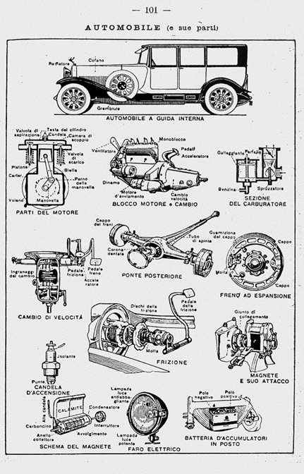
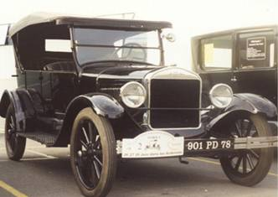
EL PROYECTO
del primer coche
« muy moderno »
Notes:
El auto todavía es concebido como una derivación del carruaje a caballo.

Slide 19
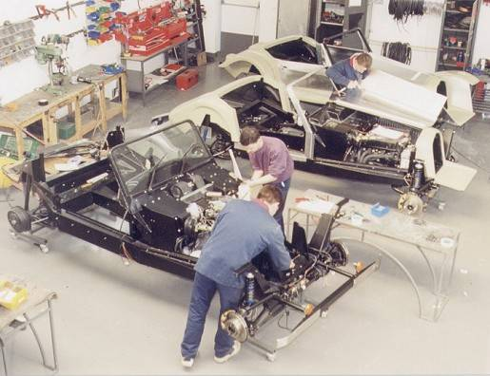
El ambiente de trabajo es familiar y humano
FABRICACIÓN MANUAL DE AUTOMÓVIL
Fábrica BUFORI, INDONESIA, 1995
Notes:
Al principio el ambiente de trabajo es familiar y humano.
Los empleados son polimecánicos que tratan un poco de todo.
http://en.wikipedia.org/wiki/Bufori

Slide 20
COSTO DE UN COCHE
Material : 5’000.- $
Mano de obra : 5’000.- $
Costos fijos : 5’000.- $
Beneficio* : 5’000.- $
______________
Total 20’000.- $
Notes:
20’000. $. es el precio de venta de un auto.
Para el capitalista la posición de “Mano d eobra" es simplemente un costo (recursos humanos) que se debe reducir tanto como sea posible a fin de maximizar la posición “Beneficio".
*Ver página siguiente

Slide 21
REGLA NO. 1
¿Por qué «UTILIDAD»?
El CAPITALISTA SE APROPIA DE LA
PLUSVALÍA
CREADA POR LOS TRABAJADORES
Notes:
Beneficio: en realidad es el aumento de valor que el trabajo de los obreros da al material semielaborado, transformándolo en un producto terminado y vendible, justamente los automóviles. En realidad este aumento del valor creado por los obreros pertenece a los obreros. En el sistema económico de mercado (capitalista) este aumento de valor es llamado “Beneficio” y el capitalista se apropia (legalmente).
https://es.wikipedia.org/wiki/Plusvalor
http://en.wikipedia.org/wiki/Added_value
http://en.wikipedia.org/wiki/Theories_of_Surplus_Value
https://en.wikipedia.org/wiki/Profit_(economics)

Slide 22

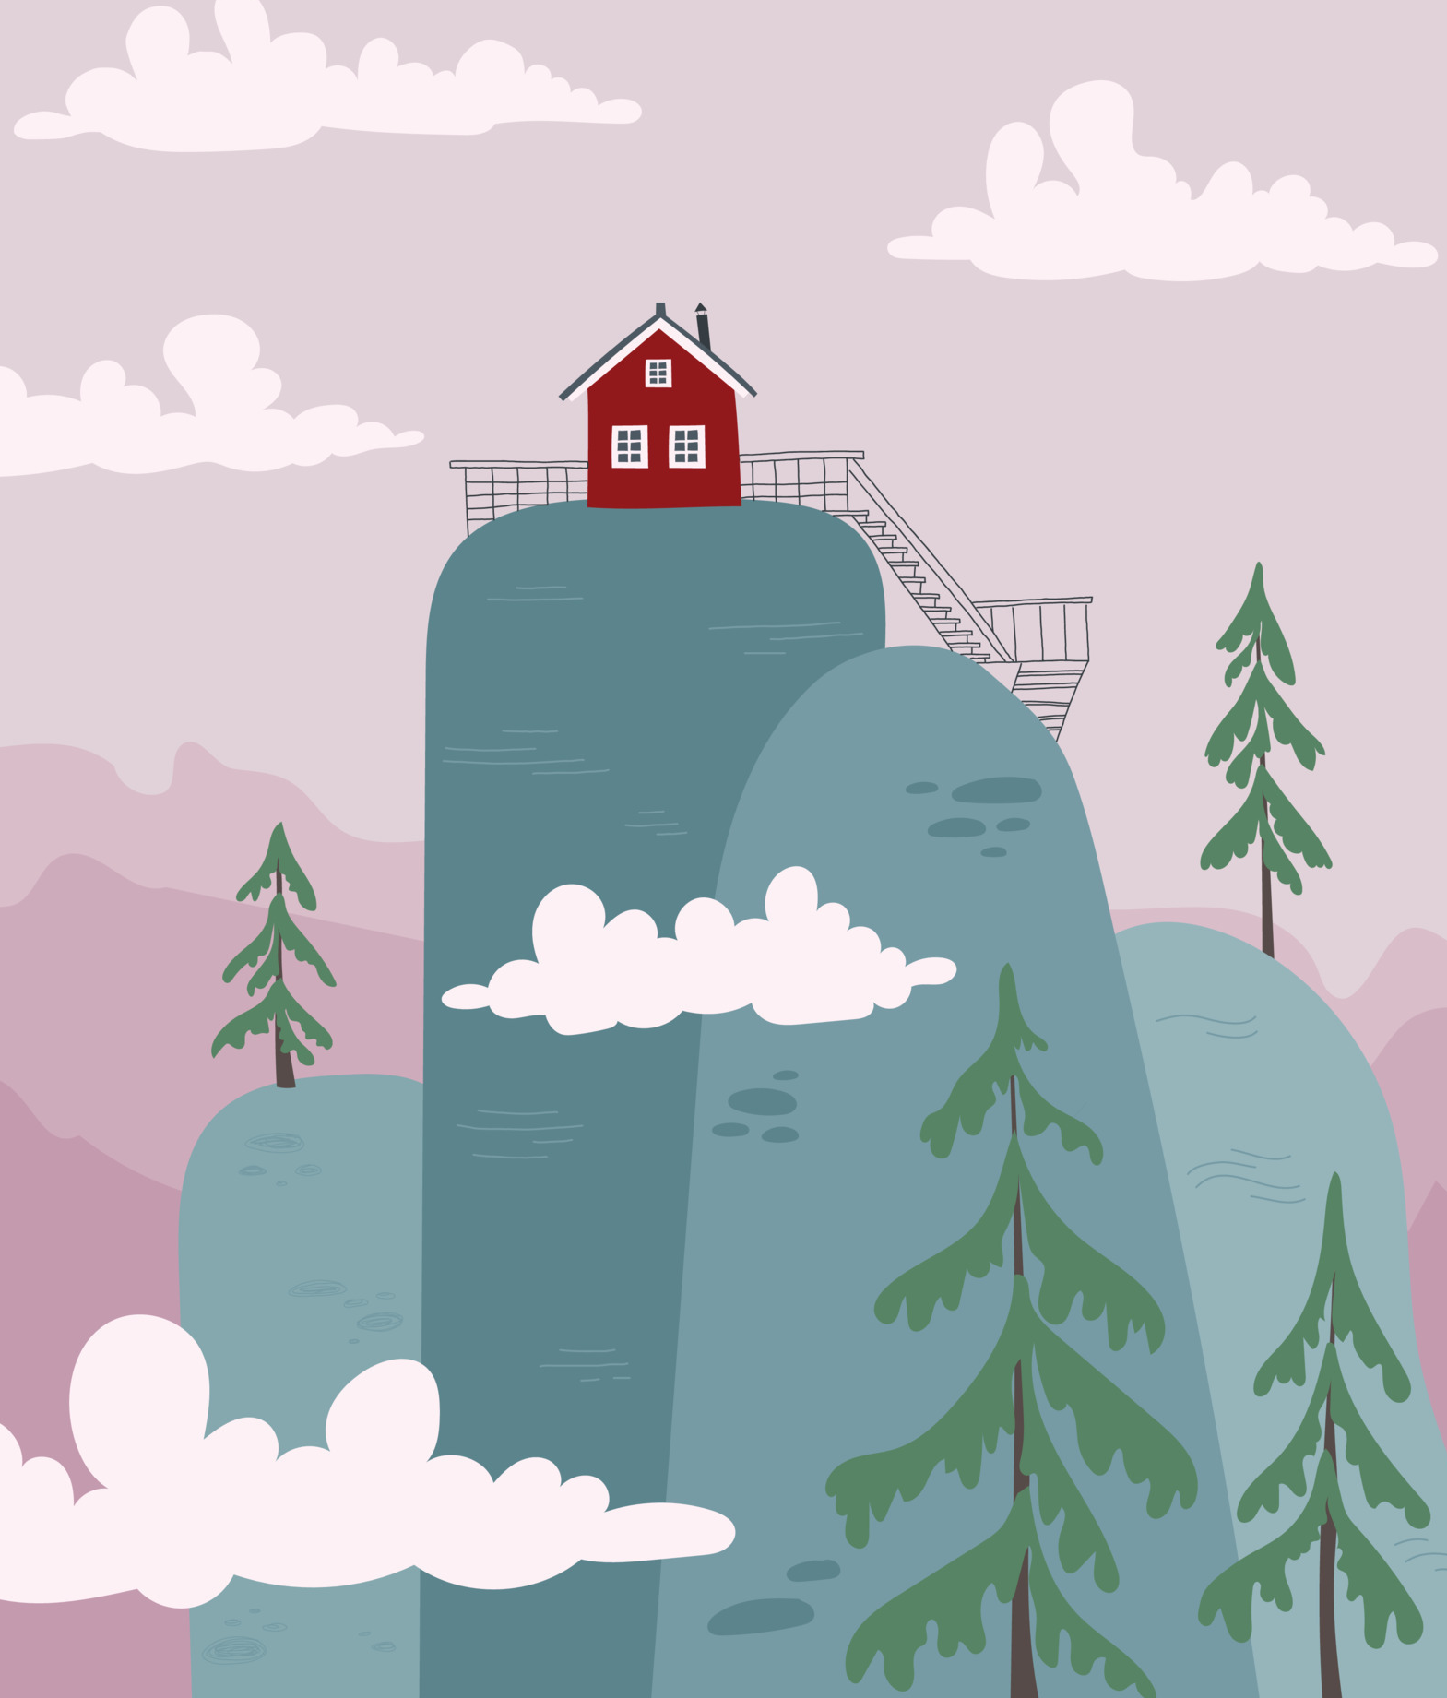
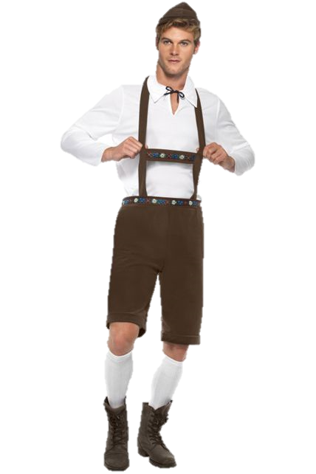
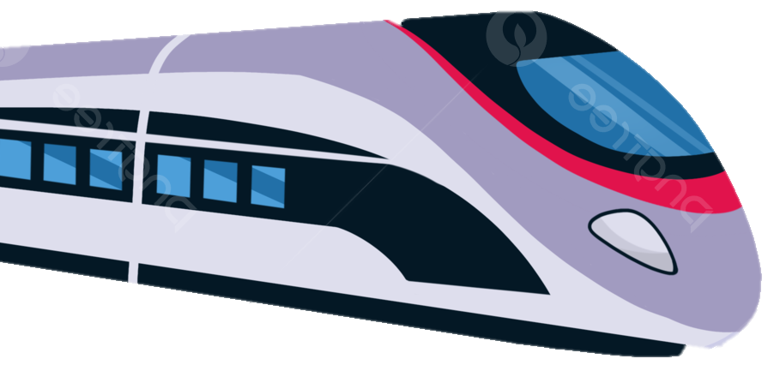

COMPRA UN AUTOMÓVIL QUIEN:
TIENE EL DINERO NECESARIO
NECESITA UN AUTOMÓVIL
QUIERE COMPRAR UN AUTOMÓVIL
(acepta el cambio dinero - automóvil)
Él no tiene dinero
Él no necesita un coche
Él no quiere un coche
Notes:
Ejemplos:
Un dsempleado no tiene el dinero necesario para comprar el coche que necesitaria para buscar trabajo aún y cuando tenía la voluntad y deseo de comprarlo.
Un habitante de una pueblo lejano sin enlace de carretera, aún cuando tiene el dinero necesario y la voluntad de comprar un coche, no lo necesita puesto que a su casa no hay carretera.
Un el señor que vive en la ciudad es fánatico del ferrocarril, aún cuando el posee el dinero necesario y podría usar un coche, no quiere comprar un coche porque el privilegia los transportes públicos.

Slide 23



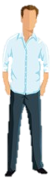

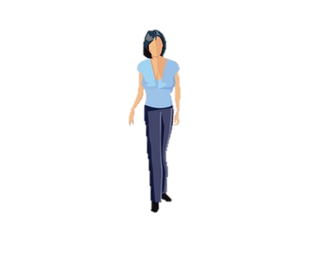
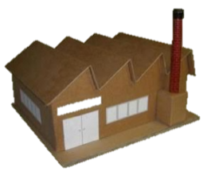
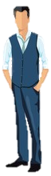

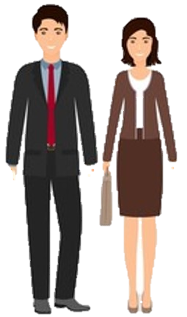

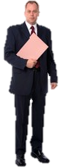
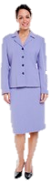

Se buscan compradores
Las personas que rodean la fábrica representan a quienes ya han comprado al menos un coche y ahora nunca comprarán un otro.
Notes:
Al final de todos los que tenían el dinero, que iba a comprar un coche y que necesitaba un coche ahora tienen un coche y hasta dos o tres. Ahora el mercado está saturado y no se compran más coches. Ahora el mercado está saturado y ya nadie compra coches.

Slide 24
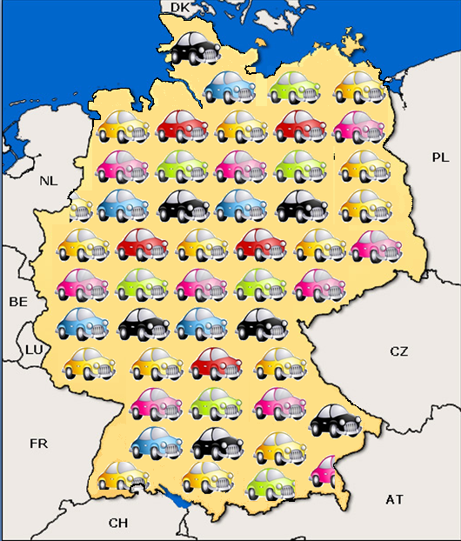
Pronto el mercado nacional está
saturado
Qué hacer?
Notes:
Cuando todas las personas que tenían el dinero necesario, la necesidad y la voluntad de comprarse un auto ya tienen uno (y más de uno), nadie compra más automóviles.
El mercado está saturado. Qué hacer?
http://en.wikipedia.org/wiki/Market_saturation
https://fr.wikipedia.org/wiki/Marketing_international#Saturation_du_march.C3.A9_domestique

Slide 25

EL DIRECTOR DECIDE QUE SE HACE NECESARIO VENDER LOS AUTOMÓVILES W EN EL EXTRANJERO
POR EJEMPLO en Francia
El vendedor va a Francia …
Notes:
https://es.wikipedia.org/wiki/Exportaci%C3%B3n

Slide 26

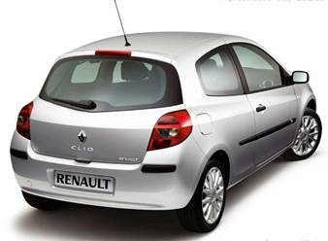
PERO EN FRANCIA LA COMPETENCIA NO SE DETIENE
En Francia la casa Renault tiene también saturado el mercado francés y ahora trata de exportar a Alemania
Notes:
En Francia la casa Renault también tiene saturado el mercado francés y ahora tratan de exportar a Alemania.
https://es.wikipedia.org/wiki/Renault
http://en.wikipedia.org/wiki/Renault

Slide 27
Por primera vez la fábrica de los AUTOMÓVILES W es confrontada a la competencia. Es la competición.
Por esta razón es necesario que el coche W cueste menos caro.
El Director decide…
Que se hace necesario ahorrar en el material y la logística.
(El producto especula sobre la calidad y la cantidad del material utilizado y sobre las tiendas y el traslado de las mercancías – abastecimiento « Justo a tiempo »)
Notes:
La logística es la técnica de almacenamiento y manejo de mercancías.
https://es.wikipedia.org/wiki/Log%C3%Adstica
Ejercicios: véase diapositiva no 46

Slide 28
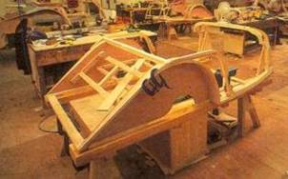
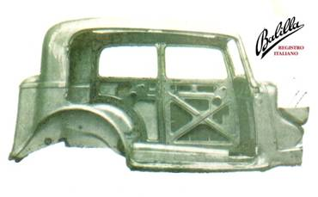
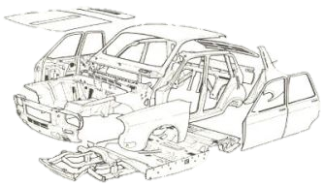
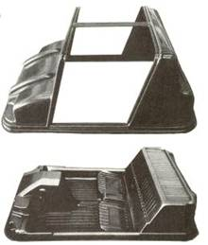
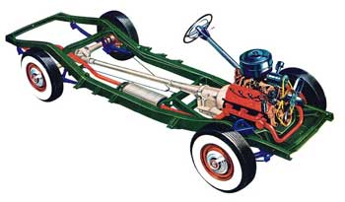
AYER
Armadura en madera de los autos a principios del siglo 20
Carrocería sólida añós ‘30
Châssis années ‘50
Fondo en ABS años ‘60
Notes:
Para construir los automóviles se requería de mucho tiempo, de trabajo manual y los autos éran muy sólidos
http://en.wikipedia.org/wiki/Car_frame
https://fr.wikipedia.org/wiki/Ch%C3%A2ssis_(automobile)

Slide 29
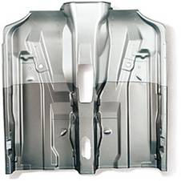
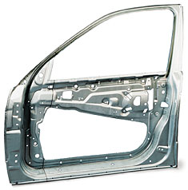
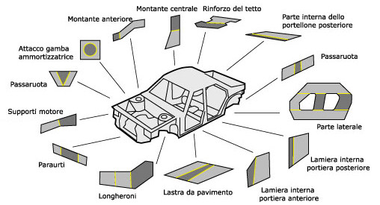
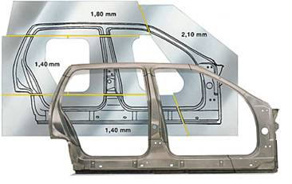
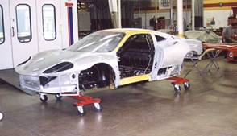
Puerta prensada
HOY
Piso prensado y soldado a láser
Laterales en 4 grosores diferentes, soldados a láser.
Carrocería autoportadora
Los autos modernos son lindos y competitivos pero frágiles.
Notes:
Hoy los autos son diseñados en función a su ensamblaje por máquinas automáticas. Los autos modernos son lindos y competitivos, pero frágiles.
http://ilot.edu.pl/kones/2011/4_2011/2011_prochowski_zuchowski_comparative_analysis.pdf
http://www.alueurope.eu/wp-content/uploads/2011/12/1_AAM_Body-structures.pdf

Slide 30
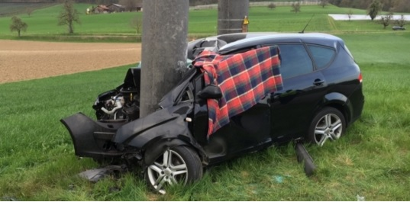
Suiza, abril de 2016. La frágil carrocería de este coche no resistió el impacto y el conductor murió.

Slide 31
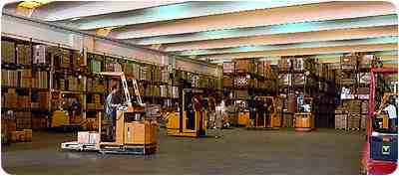
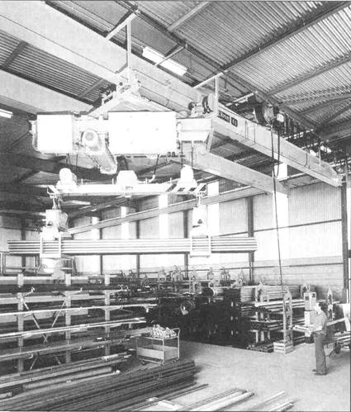
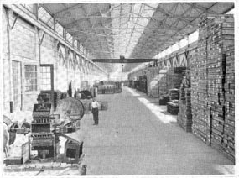
Almacén tradicional
La logística
Notes:
Habían almacénes con los almaceneros.
http://en.wikipedia.org/wiki/Logistics
https://es.wikipedia.org/wiki/Almac%C3%A9n
http://en.wikipedia.org/wiki/Warehouse

Slide 32
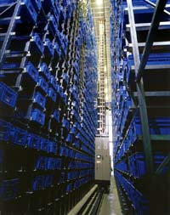
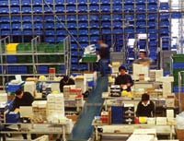
Almacén automatizado
Logística
Notes:
Los almaceneros han sido remplazados por una instalación automática
https://de.wikipedia.org/wiki/Hochregallager
https://en.wikipedia.org/wiki/Automated_storage_and_retrieval_system

Slide 33
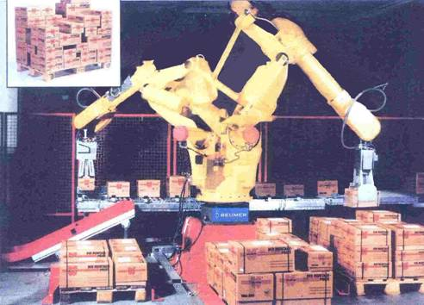
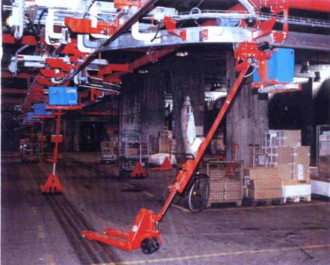


La automatización en la logística
Notes:
La logística se automatiza, los robots remplazan los tenderos y los empleados de la expedición.

Slide 34





Operadora de un gran almacén automatizado.
El puerto de Basel - Suiza
Notes:
La logística está muy racionalizada (continente) y automatizada. Casi todas las mercancías que arriban a Suiza pasan por el puerto de Basel o por los ferrocarriles de Basel y Chiasso.
http://www.ralu.ch/der-basler-rheinhafen/

Slide 35








EL TRANSPORTE SOBRE LA CARRETERA SE VUELVE CADA VEZ MÁS AVASALLADOR
TIR
Notes:
El transporte terrestre cuesta menos porque no calculamos los daños causados al medioambiente y a las carreteras por este sistema de transporte.
En la Europa Unida las aduanas han sido suprimidas y las mercancías circulan más rápido.
https://es.wikipedia.org/wiki/Cami%C3%B3n
http://en.wikipedia.org/wiki/Truck
http://en.wikipedia.org/wiki/TIR_Convention
https://en.wikipedia.org/wiki/Free_movement_of_goods
https://fr.wikipedia.org/wiki/Camionnage
https://fr.wikipedia.org/wiki/Transport_international_routier

Slide 36





…pero el transporte ferroviario se está organizando.
Notes:
https://es.wikipedia.org/wiki/Alptransit
http://it.wikipedia.org/wiki/Terminal_Hupac_di_Busto_Arsizio

Slide 37

El puerto para las mercancías de Gioia Tauro en Italia
Notes:
Muchos contenedores que parten o llegan por mar en Italia pasan de Gioia Tauro.
http://en.wikipedia.org/wiki/Gioia_Tauro

Slide 38

Terminal Port Elizabeth, New Jersey
Container 20 feet : 6,0960 m ; 40 feet: 12,192 m ; B = 2,43 m, H = 2,59 m
Notes:
FEETS coeff. PIES coeff. METROS DIMENSIONES
20 0,3048 0 0,0254 6,0960 Longitud
8 0,3048 6 0,0254 2,5908 Altura
8 0,3048 0 0,0254 2,4384 Anchura
40 0,3048 0 0,0254 12,1920 Longitud
8 0,3048 6 0,0254 2,5908 Altura
0,3048 0 0,0254 2,4384 Anchura
Actualmente la importancia del container en el ámbito del transporte marítimo se ha alcanzado un nivel tal que se estima que aproximadamente el 90% de las mercancías se transportan a través de la utilización de unos 200 millones de TEU por año. (1 TEU = 1 twenty-foot equivalent unit = 1 contenedor de 20 pies)
https://es.wikipedia.org/wiki/Container
http://en.wikipedia.org/wiki/Containerization
http://en.wikipedia.org/wiki/Intermodal_container

Slide 39

Se hace necesario racionalizar la transportación
Notes:
http://en.wikipedia.org/wiki/Sahel

Slide 40

Se hace necesario racionalizar la transportación
Notes:
.

Slide 41




Súperjumbo
Lille: el metro automatizado
Shangai : tren a levitación magnética
Súper petrolero
Para racionalizar hacemos siemrpe más: más grande, más rápido, más automático…
Notes:
Para racionalizar siempre hacemos más: más grande, más rápido, más automático...
https://fr.wikipedia.org/wiki/Train_%C3%A0_l%C3%A9vitation_magn%C3%A9tique
https://fr.wikipedia.org/wiki/M%C3%A9tro_de_Lille_M%C3%A9tropole
http://en.wikipedia.org/wiki/Superjumbo_jet
http://en.wikipedia.org/wiki/Oil_tanker

Slide 42

El drone: el medio de transporte y entrega del futuro
Notes:
http://en.wikipedia.org/wiki/Quadcopter
https://en.wikipedia.org/wiki/Unmanned_aerial_vehicle

Slide 43





Logística: demostración práctica
Italia
Salida
Preparación de los bienes para su transporte, carga.
En camino
Firme en la columna
Firme en aduana en Chiasso, Suiza
Firme a la galería del San Gottardo
En camino
Alemania
Firme en aduana en Basilea, Suiza
Descarga, preparación de mercancías para la venta o uso.
= 1
Los cubos (u otros objetos) colocados sobre la mesa, uno tras otro, son los camiones en la ruta entre la fábrica y el comprador de las mercancías. La mercancía se detuvo durante varios días con los costes relacionados.
¿Cómo racionalizar este problema?
(Acuerdos de libre circulación, EU, ferrocarril de alta velocidad, camiones más grandes, etc.)
En camino
Llegada a destino
Notes:
https://es.wikipedia.org/wiki/Alptransit
http://it.wikipedia.org/wiki/Terminal_Hupac_di_Busto_Arsizio

Slide 44
Ejercicio
¿Qué es la logística?
La técnica de almacenamiento y manejo de mercancias
¿La logística es importante en Suiza?
La línea de ferrocarril del San Gotardo sobre los Alpes, los cargadores de Chiasso y Basilea
¿Qué vas a hacer ahora en Suiza para la logística?
Alptransit: el ferrocarril de alta velocidad bajo los Alpes
¿La logística es importante en tu pays?
¿Que se ace para la logística en tu pays?
Ejercicios adicionales: véase más adelante
Notes:
Para los profesores
Ejercicios a realizar en los grupos de trabajo:
La importancia económica de la logística en su provincia / país (toneladas transportadas, ventas, empleados, etc.), los inducidos economicos, las estructuras existentes y los proyectos en curso, medios de transporte, el impacto ambiental.
¿Cómo enviar una máquina delicada y pesada 5 t. del volumen de una pequeña furgoneta, del valor de 8 Mio de Euro, en China o Argentina, quales medios de transporte están disponibles y quales elija y por qué, la duración del transporte, los gastos de transporte, quién / cómo se hace el transporte?, quanto es la tarifa aduanera? Etc
https://es.wikipedia.org/wiki/Expedici%C3%B3n
https://es.wikipedia.org/wiki/Mercanc%C3%ADa
http://en.wikipedia.org/wiki/Gothard_railway

Slide 45
COSTO DE UN AUTO
(DESPUÉS DE LOS AHORROS)
Material : 5’000.- $ 2’500.- $
Mano de obra : 5’000.- $
Costos fijos : 5’000.- $
Beneficio : 5’000.- $
_________
Total 20’000.- $ 17’500.- $
Notes:
.

Slide 46

El vendedor debe vender los automóviles W....
en Italia,
pero…
Notes:
.

Slide 47

En Italia también el FIAT ha ahorrado sobre el material y racionalizado la logística.
47
PERO TAMBIÉN EN ITALIA LA COMPETENCIA NO SE DETIENE
Notes:
En Italia también el FIAT ha ahorrado el material y racionalizado la logística.
http://en.wikipedia.org/wiki/Fiat_S.p.A.

Slide 48
La fábrica de automóviles W debe luchar contra la competencia.
Por esta razón se hace necesario que el coche W cueste más barato.
El Director decide…
ahorrar en la mano de obra.
(El productor explota al máximo la fuerza de trabajo de sus colaboradores y también los remplaza por las máquinas)
Los trabajadores y la mano de obra son considerados simplemente como una mercancía y sitemáticamente comprada y explotada.
Notes:
Para el director es claro que si el no vence y asienta bien la competencia, el no puede vender sus automóviles W, y por consiguiente el no puede cobrar más el dinero, pero sobre todo no hay más utilidad. Esto es contrario a su misión de ganar lo máximo posible, por tanto el es sin efecto. En consecuencia el decide por tanto ahorrar en la mano de obra, aunque esto crea sufrimientos a sus propio trabajadores.

Slide 49
REGLA NO. 2
EL CAPITALISTA PARA REALIZAR UN BENEFICIO A TODO PRECIO, ALIENA LA PERSONALIDAD DE LOS TRABAJADORES
(es la explotación del hombre por el hombre)
Notes:
Las medidas de racionalización (cadena de montaje, automatización, etc.) aconsejadas por Taylor y adoptadas por el director crean grandes inconvenientes, inseguridad y estrés entre los trabajadores.
Las nuevas consignas son:
mayor eficiencia, mayor productividad, racionalización, reestructuración, salario por mérito, desregulación, etc.
El resultado es también la exacerbada competetición entre los trabajadores, el estrés, la extensión de la jornada laboral, el aumento del ritmo de trabajo, la menor protección de los trabajadores contra el empleador, los despidos, la precarización, los trabajadores pobres, etc.
Cuando Henry Ford, con el asesoramiento de Taylor, introdujo la cadena de ensamblaje los trabajadores se negaron a trabajar. Sólo la duplicación del salario persuadió a los trabajadores a aceptar la cadena de ensamblaje . Obviamente la calidad de vida de los trabajadores empeoró.
http://en.wikipedia.org/wiki/Assembly_line
http://en.wikipedia.org/wiki/Ford_Motor_Company
https://es.wikipedia.org/wiki/Producci%C3%B3n_en_cadena

Slide 50

Charlie Chaplin "Charlot" en la cadena de montaje, en la película "Tiempos modernos".
En la película Charlot se vuelve loco debido a la repetición obsesiva y el ritmo infernal de trabajo.
Notes:
En una línea de montaje, el ciclo es el tiempo que transcurre entre la llegada de una pieza de trabajo hasta la llegada de la pieza siguiente.
Un ciclo de menos de 3 minutos es perjudicial para la salud de los trabajadores.
Un ciclo de 3 minutos significa que en un día de trabajo de ocho horas, la misma operación debe ser repetida 160 veces, y esto durante semanas y a veces.....durante meses.

Slide 51




CADENA DE MONTAJE DE COCHES (según F.W.Taylor) FÁBRICA FORD, USA, 1915
Notes:
En los Estados Unidos a principios del siglo 20 el ingeniero Taylor enseña como fraccionar el proceso productivo y crear la cadena de montaje. El « taylorismo » es impuesto a los obreros de las fábricas Ford para aumentar la productividad. Para los obreros el trabajo se convierte en un infierno.
El tiempo requerido para montar un coche disminuye de 12 horas a 39 minutos.
Toyota introduce un sistema de trabajo que vincula a los trabajadores al empleador, pero garantiza un trabajo para toda la vida y otras ventajas.
http://en.wikipedia.org/wiki/Assembly_line
http://en.wikipedia.org/wiki/Ford_Motor_Company
https://es.wikipedia.org/wiki/Producci%C3%B3n_en_cadena

Slide 52







FÁBRICA FORD , USA , 1915
Notes:
El trabajo es ya una cadena, aunque la mano de obra es numerosa.

Slide 53







FÁBRICA FORD , USA , 1915
Notes:
Trabajo en cadena

Slide 54




Cadena de montaje:
(años 50)
Fiat Topolino
Escúter Vespa
Audi – motor
2010
Notes:
La cadena de montaje se propaga. En Suiza en los años 30 es introducida la cadena de montaje en la industria relojera.
http://en.wikipedia.org/wiki/Fiat_Topolino
http://en.wikipedia.org/wiki/Vespa
https://es.wikipedia.org/wiki/Fiat

Slide 55



CADENA DE
MONTAJE DE COCHES
AÑOS ‘60
(Citroën y Volkswagen)
Notes:
La cadena de montaje se perfecciona.
http://en.wikipedia.org/wiki/Citro%C3%Abn
http://en.wikipedia.org/wiki/Volkswagen
https://fr.wikipedia.org/wiki/Citroen

Slide 56

CADENA DE MONTAJE
Notes:
Siempre: cadena de montaje

Slide 57



CADENAS DE MONTAJE ROBOTIZADAS
Notes:
Las máquinas automáticas (robot) remplazan y sustituyen obreros de las cadenas de montaje.

Slide 58





Los trabajadores de las modernas cadenas de montaje.
Notes:
Algunas operaciones especiales aún son ejecutadas por la mano de hombre (o mujer).

Slide 59

Cadena de montaje en una fábrica de juguetes
Notes:
El ritmo, el tiempo de trabajo y cadencias son infernales.

Slide 60

INDUSTRIA DE ROPA : HONG KONG 1970
El infierno del trabajo – un trabajo infernal: todo por producir de más.
Notes:
El infierno del trabajo = trabajo infernal: todo esto para producir siempre más.

Slide 61




INDONESIA
LA GLOBALIZACIÓN
FILIPINAS
VIETNAM
SRI LANKA
Notes:
En todas partes los mismos gestos y el mismo ritmo. No hay tiempo para sonreír al fotógrafo. Es la globalización del trabajo en cadena que esclaviza a la humanidad.
La globalización, la pandemia del virus Corona y los problemas medioambientales han puesto de manifiesto la interdependencia de las economías de todos los países. Si queremos un futuro mejor en este contexto, ya no hay lugar para nacionalismos, separatismos, paroquialismos y egoísmos. La necesidad de redistribuir la riqueza y el trabajo para crearla también es cada vez más evidente.
https://en.wikipedia.org/wiki/Globalisation

Slide 62


Haití es el país más pobre del mundo:
aquí la mano de obra está disponible a precios muy bajos.
Cuba
Haiti
South America
Notes:
Hanes Factory, Haiti
http://action.sumofus.org/a/haiti-hanes/?sub=fb
http://usas.org/2012/01/24/tell-gildan-and-hanes-reinstate-haitian-union-leaders-immediately/

Slide 63

La globalización
En las fábricas chinesas en Etiopía, la fuerza de trabajo tiene que trabajar mucho, pero es pagada muy poco.
Notes:
Aquí los trabajadores tienen que trabajar cerca de 66 horas a la semana y recibir menos de $ 1 por día.
http://reportage.corriere.it/esteri/2014/made-in-ethiopia-la-nuova-fabbrica-del-mondo/
http://blogs.wsj.com/corporate-intelligence/2014/05/15/why-made-in-ethiopia-could-be-the-next-made-in-china/

Slide 64








Cina
Java
Mexico
Pagado a la fábrica en Indonesia: 12%
La globalización
Salarios: 0,4 %
Materiales: 8 %
Otros gastos: 1,6 %
Beneficio: 2 %
Albania
Los trabajadores reciben sólo el 0,4 % de los ingresos de la venta.
Peru
India
Bosnia
Notes:
La proporción indicada en la hoja se aplica generalmente a todos los productos y sectores industriales con valor agregado bajo y medio con producción en países de bajos salarios.
La proporción también se aplica a las materias primas producidas o extraídas en países del tercer mundo: cacao, algodón, madera, plátanos, coltán, etc. etc. En muchos de estos casos, a la explotación de la mano de obra local se suma la deforestación, el uso excesivo de suelo y agua o la contaminación generada por la extracción o procesamiento de materias primas o la producción de bienes de bajo valor. En muchos casos, también existe la explotación del trabajo infantil y en general los salarios son muy bajos, insuficientes para permitir que los trabajadores lleven una vida digna.
Zapatas: el procedimiento es el siguiente:
El fabricante XY (por ejemplo, Nike) realiza la investigación técnica y de mercado y diseña un modelo de calzado u otro. A menudo hace el diseño del zapato
(por ejemplo, un particular zapato de trekking) por un diseñadores, estilistas y / o especialistas externos. Esto cuesta el 11% del precio final del zapato. Inmediatamente el model es depositado para que la empresa XY tendrá la exclusiva.
Después la compañía XY lanza un concurso para varios o todos los fabricantes de calzado de todo el mundo (es la "globalización") pidiendo que presenten ofertas para la producción de un zapato como modelo. Los fabricantes, con el fin de ofrecer el precio más bajo y así ganar el contrato, comprimen todos costos, el del trabajo en el primer lugar y también el de las materias primas entregadas por los proveedores externos.
Conocido el costo de producción (aproximadamente el 12% del precio final del zapato), la compañía XY ofrece el zapato a los principales distribuidores de zapatos de todo el mundo (es la "globalización") a un precio que corresponde a aproximadamente el 50% del precio final del zapato.
El distribuidor que quiere vender el tipo de zapato que ofrece la empresa XY (por ejemplo un específico zapato de trekking) no tiene casi ninguna la posibilidad de elección porque la empresa XY tiene el exclusivo. Sin embargo, el distribuidor cuenta con el apoyo y la publicidad de la firma que XY qué cuesta el "8,5% del precio final del zapato.
El distribuidor tiene por tanto un margen de 50% del precio final del zapato, sin embargo, tiene que asumir el riesgo de cualquier mercancía no vendida y los gastos de venta, también debe dividir los beneficios con los sub-distribuidores.
Obviamente, las cifras anteriores pueden variar de un caso a otro.
Las órdenes recibidas, la empresa XY ordena al fabricante la cantidad de zapatos necesarios para cumplir con los pedidos de los distribuidores, sigue y controla la producción y realiza (o han realizado) el suministro al distribuidor.
Tenga en cuenta que a veces los productos son vendidos por el fabricante (la empresa XY) directamente al consumidor a un precio inferior al aplicado por el distribuidor. A menudo, el distribuidor, sólo para borrar el almacén y que sea capaz de vender la nueva mercancía más a la moda, vendiendo el resto a un precio más bajo o a veces por debajo de los costos (saldos).
https://es.wikipedia.org/wiki/Zapato
http://www.quora.com/How-much-does-a-pair-of-Nike-shoes-cost-to-produce
http://en.wikipedia.org/wiki/Value-form#Real_prices_and_ideal_prices
http://en.wikipedia.org/wiki/Shoemaking

Slide 65





Tambien en la fábrica de zapatos las máquinas reemplazan a los trabajadores
El zapato estampado en 3D de adidas
Ejercicio: ¿Cuáles son los aspectos económicos, humanos y sociales de la fabricación de zapatos, casas, muebles y herramientas, huesos aptos para trasplantes humanos, armas, etc. por máquinas automáticas o las impresoras 3D?
Notes:
https://es.wikipedia.org/wiki/Impresi%C3%B3n_3D

Slide 66





En esta fábrica de Bangladesh han muerto 1000 trabajadores
Se negligencia la seguridad
En esta fábrica de Bangladesh han muerto 100 trabajadores
Notes:
http://en.wikipedia.org/wiki/2013_Savar_building_collapse
http://en.wikipedia.org/wiki/List_of_industrial_disasters

Slide 67

Industria electrónica
1980
La obrera hace un trabajo repetitivo: muy pronto ella será remplazada por una máquina
Notes:
Ineludible: también cada pieza será proyectada en función de una producción mecánica.
La obrera de la imagen probablemente fábrica interruptores.

Slide 68

OBREROS DE UNA CADENA DE ENSAMBLAJE
DE COMPONENTES ELECTRÓNICOS
Notes:
En muchas fábricas la cadena de montaje es una realidad.

Slide 69





Cadena de montaje de lavavajillas
La máquina realiza la parte fatigosa del trabajo, sino que debe ser controlada por el hombre. Un día, pronto habrá una máquina que va a hacer todo sola.
Notes:
En todas las sectores de la producción se introduce la cadena de montaje.

Slide 70


Sala de mando
INDUSTRIA MECÁNICO METAL SUIZA:
LOS GRANDES UTENSILIOS MECÁNICOS AUTOMÁTICOS
Notes:
Las máquinas telécomandadas remplazan los obreros.

Slide 71



FÁBRICA METAL- MECÁNICO TRADICIONAL
FÁBRICA METAL- MECÁNICO AUTOMATIZADA
Notes:
El mecánico metalúrgico es una profesión calificada. A pesar de ello, el ha sido remplazado por una máquina.

Slide 72

Robots soldadores en acción
Notes:
También el obrero especializado en soldar ha sido remplazado por una máquina automática.
https://en.wikipedia.org/wiki/Welding_robot

Slide 73

MÁQUINA AUTOMÁTICA PARA EL EMBALAJE
Todo está automatizado. Solamente algunos especialistas han quedado.
Notes:
Todo es automático y sólo han quedado algunos obreros especializados.

Slide 74

INDUSTRIA MECÁNICO METAL SUIZA : máquinas automáticas
Las « islas » siguen un prefijo trayecto y transportan automáticamente las piezas de un molde a otro, de una estación a la otra.
Notes:
La automatización en todas partes.

Slide 75




El obrero moderno: el robot
Robot trabaja sobre turbina Pelton
El asistente personal robotizado: el COBOT ayuda en el laboratorio
El aspirador robotizado
Notes:
Por todas partes las máquinas automáticas programadas (robots) remplazan a los obreros, aún y cuando son especializado.
http://en.wikipedia.org/wiki/Robot
http://en.wikipedia.org/wiki/Robotics
https://en.wikipedia.org/wiki/Pelton_turbine
https://es.wikipedia.org/wiki/Robot

Slide 76




El robot remplaza el obrero
El sabe escribir
Notes:
El robot de almacenes, el robot lapidiario de piedras, el robot mecánico, el robot gráfico (el sabe escribir!)
https://en.wikipedia.org/wiki/Erik_Brynjolfsson
https://es.wikipedia.org/wiki/Automatizaci%C3%B3n_industrial
http://raceagainstthemachine.com/
http://secondmachineage.com/
https://www2.deloitte.com/content/dam/Deloitte/lu/Documents/operations/lu-intelligent-automation-business-world.pdf
http://www.bbc.com/news/technology-34066941
http://www2.deloitte.com/content/dam/Deloitte/uk/Documents/finance/deloitte-uk-finance-robots-are-coming.pdf

Slide 77






LA INVASIÓN
DE LOS ROBOTS
Notes:
Erik Brynjolfsson et Andrew McAfee (2014), “The second Machine Age”
Jörg Luyken (2015) «Are robots about to take away 18 millions jobs?», thelocal.de, 4 mai

Slide 78






Máquina para la electroerosión
Matriz para extrusionador
ELECTROEROSIÓN
Y EXTRUSION
Ventanas de material plástico
Bomba de tornillo
enfriamiento
calentamiento
matriz
Extrusionador
Extrusion
Notes:
Con la electroerosión (AGIE, Losone, Suiza) podemos fabricar de forma más simple, rápido y económico (con poca mano de obra) la cabeza (matriz) de los empujadores. Las cabezas/matrices de los empujadores son de platos metálicos que poseen un agujero de forma compleja a través del cual es empujado el metal o el plástcio que permaneció en un estado semilíquido. Saliendo la masa toma la forma del agujero y después es enfriado inmediatamente. De este modo se convierte en un PERFIL. Antes del invento de la electroerosión, construir una matriz para las máquinas para la extrusión requería mucho tiempo y mucho trabajo manual.
Gracias a la iniciativa de los ingenieros de la AGIE muchos habitantes de Locarno han encontrado empleo y renta para vivir.
http://en.wikipedia.org/wiki/Extrusion
https://es.wikipedia.org/wiki/Extrusion
https://es.wikipedia.org/wiki/Extrusi%C3%B3n_de_pol%C3%ADmero
https://fr.wikipedia.org/wiki/Extrusion_d%27un_plastique
http://es.wikipedia.org/wiki/Electroerosi%C3%B3n
https://es.wikipedia.org/wiki/Electroerosi%C3%B3n
http://fr.wikipedia.org/wiki/%C3%89lectro-%C3%A9rosion

Slide 79


Antes
Hoy: la automatización
Ayer: el trabajo manual
Notes:
.

Slide 80

Producción de tubos en material plástico por extrusion
Notes:
Tienes que pensar que hay gente que pasa 40 años y más de sus vidas en estas fábricas.

Slide 81




Los progresos tecnológicos en el sector textil han eliminado muchos puestos de trabajo.
Oficio manual
1745 El primer oficio completamente automático
1800
Oficio del tejido mecánico accionado por una máquina de vapor
Moderna industria textil
Notes:
Es el comienzo de la revolución industrial (grandes establecimientos industriales) y de grandes inventos: el acero, la máquina a vapor, los ferrocarriles, los navíos a vapor y de hierro, el tejido automático, los nuevos materiales, el telégrafo, etc.
El tejido se convierte automático. Inútil destruir las máquinas (como han hecho los tejedores ingleses en 1700). Imposible detener el progreso, pero el aporta las utilidades sobre todo a los propietarios de las máquinas.
http://en.wikipedia.org/wiki/Northrop_Loom
http://en.wikipedia.org/wiki/Lancashire_Loom
http://en.wikipedia.org/wiki/Loom
http://en.wikipedia.org/wiki/Textile_industry#mediaviewer/File:Raschelei.jpg

Slide 82




La racionaliza-ción en la construcción
Notes:
Hoy en día una parte de las casas unifamiliares es prefabricada.
https://fr.wikipedia.org/wiki/Pont_en_b%C3%A9ton_pr%C3%A9contraint

Slide 83



LA CONSTRUCCIÓN EN EL FUTURO
Notes:
La prefabricación a todos los niveles es siempre más avanzada.
http://en.wikipedia.org/wiki/Prefabricated_building

Slide 84




1448 Gutenberg inventa la imprenta
1880 Máquinas linotype para la composición
IMPRENTA
Composición manual
Vieja prensa mecánica
Notes:
En 1950 para publicar un periódico con una edición de 100’000 copias se hizo necesario 100 personas, incluyendo los impresores y los envíos.
http://en.wikipedia.org/wiki/Gutenberg_printing_press#Gutenberg.27s_press
http://en.wikipedia.org/wiki/Linotype_machine

Slide 85




1990 :
Composición informatizada y
fotocomposición
Rotativa automática
2011 :
Tablet,
el periódico
electrónico
virtual
Notes:
Hoy en día para publicar un periódico con una edición de 100’000 copias se hace necesario 20-30 personas (o menos)
Con los nuevos medios de comunicación las páginas pueden ser trasmitidas en todas partes del mundo y allá con la fotocomposición, ellas pueden ser transformadas en matriz lista para la prensa.
Hoy aparece en el mercado el Tablet, un pequeño procesador de datos portátil con una gran pantalla que nos permite recibir y leer el diario (y no solo esto) sino en todo lugar y a todo momento. Aunque la economía de la madera para fabricar el papel proteje los bosques, la industria del papel, la impresión y la distribución de los periódicos, cualquier impreso y películas no son necesarios más con el déficit de empleos asociados.
Hoy en día gracias a la informática y el INTERNET, un diario puede ser creado, editado y distribuido en el mundo entero por una solo persona.
http://en.wikipedia.org/wiki/American_Type_Founders#Photocomposition
http://en.wikipedia.org/wiki/Phototypesetting
http://en.wikipedia.org/wiki/Tablet_computer

Slide 86





En tiempos atrás, antes de la informatización el trabajo administrativo requería mucho de mano de obra
Hoy: pocos empleados y un buen programa de gestión
Notes:
La informática crea 2 nuevos puestos de trabajo, pero destruye otros 10.

Slide 87





Viejo centro de clasificación de cartas
Los obreros del sector postal han sido remplazados por las máquinas de clasificación automática
Para la clasificación manual de cartas se hacía necesario mucha mano de obra
Hoy en día un lector óptico lee las direcciones aún y cuando estén escritas a mano.
Centro postal moderno para clasificar cartas.
hasta 1990…
Notes:
Debido a la mecanización y automatización en el sector postal miles de empleos han sido eliminados.
Obligar a los usuarios a tener una casilla postal permite a la Compañía postal de ahorrar la distribución hecha por unos carteros, pero al mismo tiempo obliga a todos los usuarios a ir a la oficina postal. De esta manera, la Compañía postal transfiere los costes de distribución del correo a los usuarios y al medio ambiente, pero los carteros están desempleados.
http://en.wikipedia.org/wiki/Post_office
https://es.wikipedia.org/wiki/Oficina_de_correo
https://en.wikipedia.org/wiki/Postman
https://en.wikipedia.org/wiki/Post-office_box

Slide 88







Call center
Habia las telefonistas
La evolución del teléfono
Notes:
Las telefonistas debían preparar los enlaces manualmente.
Las centrales telefónicas electromecánicas demandaban aún la presencia humana para las conexiones y mantenimientos.
En las centrales telefónicas electromecánicas todo esta comandado a distancia por control remoto y el hombre interviene solamente para remplazar los cajones de los circuitos electrónicos agotados.
http://en.wikipedia.org/wiki/Telephone
http://en.wikipedia.org/wiki/Telephony
https://es.wikipedia.org/wiki/Tel%C3%A9fono

Slide 89




Industria de extracción y trabajo de la piedra: las máquinas remplazan la mano del hombre
Notes:
Una vez los buenos canteros (eran casi artistas), han sido remplazados por las máquinas conducidas por obreros no calificados.
http://en.wikipedia.org/wiki/Stonecutter
http://en.wikipedia.org/wiki/Quarry
https://es.wikipedia.org/wiki/Canter%C3%ADa

Slide 90











En la agricultura, las máquinas y la quimica han sustituido a las personas y los animales.
Notes:
http://www.vietnambreakingnews.com/2013/10/quang-ninh-invests-in-agricultural-mechanization/
http://en.wikipedia.org/wiki/Mechanised_agriculture
https://es.wikipedia.org/wiki/Organismo_gen%C3%A9ticamente_modificado
https://es.wikipedia.org/wiki/Plaguicida
En la imagen de abajo se muestra un robot de desmalezamiento alimentado con energía solar.

Slide 91




Motta Milano 1950, la preparación de frutas confitadas
Ayer
Hoy
Notes:
Preparación manual de frutas y preparación semimecánica.

Slide 92



En la librería para correspondencia AMAZON los empleados son sometidas a ritmo de trabajo extenuante y los salarios son bajos y precarios ... ya se habla de una automatización completa ...
Sin embargo, gracias a su gigantismo y los datos de miles de millones de clientes, Amazon está tratando de condicionar a una parte del mundo y penetrar en todos los ganglios de la economía e incluso de la administración pública.
Notes:
Tenga en cuenta el lugar de trabajo cerrado y la tarea repetitiva.
http://www.lucianavone.it/il-greenwashing-di-amazon/
http://bizbeatblog.dallasnews.com/2013/01/new-amazon-warehouses-are-big-projects-for-developer-hillwood.html/
http://www.businessinsider.com/working-at-amazon-no-free-food-and-a-low-salary-2012-11

Slide 93




3 conductores
2 conductores
La racionalización en el sector ferroviario
1 conductor
0 conductores
Notes:
La experiencia británica ha demostrado que, también en el sector ferroviario demasiada racionalización y privatización reducen la seguridad.
Además, en el caso de la privatización, se aumentan las tasas ya que los precios deben incluidar la ganancia que por otra parte la empresa de propiedad estatal, a cargo de la función pública, no necesariamente quiere / necesita para alcanzar.
https://en.wikipedia.org/wiki/Railroad_engineer
https://es.wikipedia.org/wiki/Anexo:Trenes_sin_conductor

Slide 94

Donde el proprietario fijará su fábrica? Y de acuerdo con qué criterios?
FÁBRICA SIN OBREROS
Notes:
La fábrica sin obreros trabaja día y noche y produce piezas en plástico. Esta fábrica es en Japón. El propietario dirige su fábrica mediante las computadoras. Los proveedores se ocupan de suministrar el plástico granulado a las máquinas, del mantenimiento de las máquinas y de retirar los paquetes con las piezas listas para el envío.
Pregunta: ¿es interesante para el propietario desplazar la producción a China, donde la mano de obra cuesta menos? Donde el proprietario fijará su fábrica? y de acuerdo con qué criterios?

Slide 95

Kunshan, Shanghai, China: Foxconn, la fábrica totalmente robotizada que produce componentes y accesorios para teléfonos móviles
Notes:
En 2017, la empresa Foxconn afirmó que quiere poner en marcha un millón de robots

Slide 96

Otros métodos para ahorrar en la mano de obra:
Explotación de inmigrados clandestinos sometidos al chantaje
(trabajo negro, prostitución, etc.)
La subcontratación en los diferentes niveles
Arrendamiento en gestión
La relocalización de la production en Europa oriental, China, etc.
(ejemplo: la fábrica de zapatos asentado sobre un navío que se desplaza de un puerto a otro en busca de mano de obra barata)
- Descuidamos la seguridad de los trabajadores y la protección del medioambiente.
Notes:
Ejemplos de contaminación del medioambiente:
El amianto , Eternit, Bopal , Seveso, los barcos tanques hundidos, las plataformas petroleras, etc.
Ejemplo de los filtros antihumo de la fábrica Monteforno de Bodio Suiza que en la noche para ahorrar se desconectava.
Arrendamiento en gestión: la empresa madre (arrendador) arrienda una sucursal a una empresa arrendataria, que la explota por su cuenta, pero con la obligación de comprar los bienes al arrendador y entregarle parte de los ingresos. Para obtener beneficios, el arrendatario está obligado a ahorrar en mano de obra, mientras que la empresa madre está exenta de la gestión de personal y de los riesgos empresariales.
Ejemplo: Carrefour en Francia, Mac Donald, etc.
https://en.wikipedia.org/wiki/Guest_worker_program
https://en.wikipedia.org/wiki/Amianthus
https://en.wikipedia.org/wiki/Eternit
https://en.wikipedia.org/wiki/Bhopal_disaster
https://en.wikipedia.org/wiki/Seveso_disaster
https://en.wikipedia.org/wiki/Factory_ship

Slide 97
El ataque a los trabajadores
Para debilitar el poder contractual de los trabajadores y para limitarle el salario, los capitalistas utilizan todo el poder e influencia
Los trabajadores son divididos en varias categorías tratados y pagados diferentemente :
- según el sexo y la edad : hombres , mujeres, jóvenes, activos, viejos, jubilados
- según la función : obreros, empleados, cuadros, dirigentes
- Según la calificación : aprendiz, contratistas, practicante, calificados, graduados, académicos
- según el tiempo de trabajo : sobre el llamado, tiempo determinado, tiempo indeterminado, auxiliares, soldado
- según el tipo de retribución : trabajo a destajo, por hora, asalariado, al mérito, participación en las ganancias
Etc.
Los capitalistas se oponen a toda actividad sindical y penalizan a los trabajadores sindicalistas.
Los capitalistas crean comisiones de sindicatos jóvenes.
Los capitalistas contratan personal interino.
Los capitalistas hacen aprobar leyes que reducen los derechos de los trabajadores y limitan las actividades sindicales.
Los capitalistas amenazan con el despido en masa y el cierre de fábricas. El atropello es utilizado.
Los capitalistas recompensan a los más serviles trabajadores.
Notes:
.

Slide 98

Más horas, mismo salario
AUMENTA LA EXPLOTACIÓN DE LOS TRABAJADORES
VW EN 2006 :
DESDE 28,8 HORAS A 35 HORAS SEMANALES SIN AUMENTO DE SALARIO
Notes:
.

Slide 99

El sistema económico agobia a los trabajadores y también las condiciones de su vida privada
El trabajo debilita el nuevo samurai
Aumenta el número de parejas que no tienen relaciones
Notes:
Para satisfacer las exigencias del patrón los trabajadores deben sacrificar las relaciones más intimas y aún la satisfacción de ciertas necesidades las más elementales como las relaciones sexuales, las relaciones familiares, la pausa y el descanso, etc.
Es justamente la regla K.Marx : para realizar y obtener a toda costa una ganancia, el capitalista enajena la personalidad de los trabajadores.
http://en.rocketnews24.com/2013/08/26/five-things-that-keep-japanese-people-chained-to-their-jobs/

Slide 100

Caja del supermercado
Ventanilla del banco
Taquilla
Caja self-service
Bancomat
Taquilla automatica
En la vida cotidiana el ciudadano se enfrenta con siempre nuevos sistemas automatizados que descargan el trabajo y la responsabilidad en el usuario y cuyo objetivo final es ahorrar mano de obra y reducir los costos.
Notes:
.

Slide 101
COSTO DE UN AUTO
(DESPUÉS DE LOS NUEVOS AHORRROS)
Material : 5’000.- $ 2’500.- $
Mano de obra : 5’000.- $ 2’500.- $
Costos fijos : 5’000.- $
Beneficio : 5’000.- $
_________
Total 20’000.- $ 15’000.- $
Notes:
Gracias a los ahorros ahora el coche cuesta 15’000.- $

Slide 102

El vendedor debe vender los autos W
en Suecia,
El vendedor va a Suecia, pero .....

Slide 103

EN SUECIA LA
VOLVO VENDE
SUS AUTOS
AL PRECIO DE:
13 000 $
También en Suecia la casa Volvo ha ahorrado en mano de obra, utilizando la cadena de montaje y las máquinas automáticas
103
Notes:
El director decide que es necesario exportar la W en Suecia.
Pero en Suecia la casa Volvo ha ahorrado en mano de obra utilizando la cadena de montaje y las máquinas automáticas.
Que acer?
https://en.wikipedia.org/wiki/Volvo_Cars
https://en.wikipedia.org/wiki/Volvo

Slide 104
La fábrica de automóviles W es nuevamente confrontada con la competencia.
Por esta razón se hace necesario que el coche W cueste más barato.
El director decide
Que es necesario ahorrar sobre los costos fijos
¿Cómo funciona? ¿Cuáles son los costos fijos?
Notes:
Los costos fijos existen también cuando la fábrica esta cerrada. Por ejemplo los intereses sobre la hipoteca, los dividendos, los gastos de mantenimientos del inmueble, los seguros, depreciación y amortización, etc.
http://en.wikipedia.org/wiki/Fixed_cost
https://es.wikipedia.org/wiki/Categor%C3%ADa:Costes
https://es.wikipedia.org/wiki/Coste_fijo

Slide 105








Para repartir sobre un mayor número de autos producidos los costos fijos,
como el interés de la hipoteca, el mantenimiento del inmueble, las amortizaciónes, las rentas, los seguros, etc.,
el productor concentra la producción bajo un mismo gran techo.
Notes:
¿ Los costes fijos están sino que también cuando la fábrica está cerrada: por ejemplo, el interés de la hipoteca, los dividendos, el costo de mantenimiento del edificio, seguros, depreciación y amortización, etc
https://es.wikipedia.org/wiki/Coste_fijo

Slide 106

FÁBRICA ITALIANA DE AUTOMÓVILES TORINO : FIAT
Fábrica de Mirafiori (inaugurada en 1936 con Mussolini)
Para producir más y en consecuencias distribuir mejor los costos fijos sobre las piezas producidas, se concentra la producción y se construyen cada vez fábricas más grandes
Notes:
Para producir más y para la mejor distribución de los costos fijos sobre las piezas producidas, se concentra la producción y se construyen cada vez fábricas más grandes.
http://it.wikipedia.org/wiki/Fiat_Mirafiori

Slide 107

La megafábrica de TESLA en Austin (Texas, EE.UU.) emplea a 20.000 personas
Notes:
https://en.wikipedia.org/wiki/Gigafactory_Texas

Slide 108


La movilidad individual se convierte un derecho y la dependencia del petróleo en un hecho
UN RÍO DE COCHES
LA 5.MILLONARIA FORD SALE DE LA CADENA DE MONTAJ E
DETROIT , USA , 1929
Notes:
Los establecimientos cada vez más grandes producen siempre más automóviles que deben ser vendidos.
https://en.wikipedia.org/wiki/Ford_T
https://es.wikipedia.org/wiki/Ford_T

Slide 109
Ciba
Ciba-Geigy
Geigy
Novartis
(alrededor de 120’000 colaboradores)
Sandoz
?
Hoffmann-
La Roche
Roche
Roche
(alrededor de 80’000 colaboradores)
Genetech
¿Cuántos empleados tendrá la nueva empresa?
Boehringer
Ventana
LAS GRANDES FUSIONES EN LA INDUSTRIA FARMACÉUTICA SUIZA
Para racionalizar y para reducir los costos se fusiona y se centraliza.
Notes:
Para racionalizar y para reducir los costos se fusiona y se centraliza.
¿Cuántos empleados tendrán una hipotética empresa resultante de la fusión de Novartis y Roche?
https://en.wikipedia.org/wiki/Corporate_merger
https://fr.wikipedia.org/wiki/Fusions-acquisitions

Slide 110
SBG
UBS
(al rededor de 80’000 colaboradores)
SBV
UBS
SKA
CS
(al rededor de 50’000 colaboradores)
SVB
¿Cuántos empleados tendrá la nueva empresa?
Bank Leu
LAS GRANDES FUSIONES EN EL SECTOR BANCARIO SUIZO
Notes:
Quién adquiere a quién ?
Evidentemente esos que poseen el dinero pueden mandar el juego, por ejemplo la pequeña SBV de Bâle ha tomado el control de la poderosa SBG quien tenía millones de deudas en razón de pérdidas sobre el mercado de productos derivados.
¿Cuántos empleados tendrán una hipotética empresa resultante de la fusión de UBS y CS?
https://en.wikipedia.org/wiki/Corporate_merger

Slide 111
COSTO DE UN AUTO
Material : 5’000.- $ 2’500.- $
Mano de obra : 5’000.- $ 2’500.- $
Costos fijos : 5’000.- $ 2’500.- $
Beneficio : 5’000.- $
_________
Total 20’000.- $ 12’500.- $
Notes:
.

Slide 112

El vendedor debe vender los autos W
en el Japón,
El vendedor va a Japón, pero .....
Notes:
.

Slide 113

EN EL JAPÓN LA TOYOTA VENDE LOS AUTOS SEMEJANTES AL AUTO W POR:
12 000 $
Pero también en el Japón se produce todavía más para ahorrar en costos fijos.
113
Notes:
El director decide que se hace necesario exportar los autos W al Japón.
Pero también en el Japón se produce todavía más para ahorrar en costos fijos.
https://en.wikipedia.org/wiki/Toyota_Motors
https://es.wikipedia.org/wiki/Sistema_de_producci%C3%B3n_Toyota

Slide 114
La fábrica de automóviles W es nuevamente confrontada por la competencia.
Por esta razón es necesario que el coche W cueste más barato.
El director decide…
Que es necesario reducir las utilidades.
(decisión tomada de mala gana, pues su misión es ganar lo máximo posible)
Notes:
La decisión de reducir el margen de utilidad, es la última posibilidad que le queda al director para reducir los costos de producción. Evidentemente el director esta consciente que esta decisión no le gustará a los capitalistas, pero la competencia no les deja otra opción que reducir los costos, o cerrar.

Slide 115
COSTO DE UN COCHE
Material : 5’000.- fr 2’500.- fr
Mano de obra : 5’000.- fr 2’500.- fr
Costos fijos : 5’000.- fr 2’500.- fr
Beneficio : 5’000.- fr ? fr
_________
Total 20’000.- fr
precio de mercado
Notes:
A este punto es el mercado quien indica a que precio se debe vender el auto W, es decir el precio que los compradores están listos a pagar.
Si los costos de producción son más altos que el precio de mercado sería imposible vender los autos con una ganancia, al contrario, probablemente se deberían vender con una pérdida. Y esto a los capitalistas no les gusta del todo.
http://en.wikipedia.org/wiki/Value-form#Real_prices_and_ideal_prices
https://es.wikipedia.org/wiki/Beneficio_econ%C3%B3mico
http://en.wikipedia.org/wiki/Profit
https://es.wikipedia.org/wiki/Precio_de_mercado
https://en.wikipedia.org/wiki/Market_price

Slide 116
REGLA No. 3
LA COMPETENCIA PROVOCA UNA POTENCIAL CAÍDA DE LAS GANANCIAS
Notes:
.

Slide 117






La cultura del coche:
En el coche…
Se vive
Se viaja
Se trabaja
Se muere
Se va al cementerio
Notes:
De ahora en adelante el auto está en todos los sectores y momentos de la vida de los seres humanos.

Slide 118










La cultura del coche:
El coche es rey
Notes:
El auto es un modo de vida.

Slide 119











La cultura del coche en coche…de la cuna a la tumba.
Notes:
Hoy en día el auto nos acompaña por todas partes.

Slide 120








LA CULTURA DEL COCHE
Notes:
Hoy en día el auto es vida y diversión.

Slide 121























Súper carro
Batmobil
Notes:
.

Slide 122





HAY DEMASIADOS COCHES
PARQUEOS POR AUTOMOVÍLES
Notes:
La sociedad humana moderna es edificada y organizada en función del auto.
http://en.wikipedia.org/wiki/Multi-storey_car_park

Slide 123



Los coches inspiran a los artistas
En Ginebra los coches son hermosos.
Pero los coches exigen de autopistas y las autopistas sumergen el territorio.
California
Notes:
http://en.wikipedia.org/wiki/Autostadt
https://fr.wikipedia.org/wiki/Salon_de_l%27automobile_de_Gen%C3%A8ve

Slide 124

¿Qué no hacemos por los coches ! (Cina)
Notes:
.

Slide 125

SUIZA
CINCO MILLONES DE COCHES
Notes:
Casi todo el mundo tiene al menos un auto.
De ahora en adelante el auto es un bien de consumo.

Slide 126



Hay demasiados coches
Autopista a Shanghai
Notes:
Coches en circulación en el planeta: total + de 1'000'000'000 - 250'000'000 sólo en los EE.UU. - 100000000 en China de los cuales 5 millones sólo en Beijing
Coches producidos en 2010: 60'000'000 = 165.000 al día - en China se producen 300 modelos de 52 marcas chinesas y 170 modelos de 23 marcas extranjeras
1/4 de los coches son producidos en China,
1/2 de los coches son producidos en el sudeste de Asia
1/3 de los coches son producidos en Europa
En China hay 70 coches por cada 1.000 habitantes
En los países del G-7, hay 700 coches por cada 1.000 habitantes
Fuente: FuW, 3.11.12

Slide 127

No se sabe dónde poner los coches...
Notes:
http://en.wikipedia.org/wiki/Autostadt

Slide 128




Hay dema-siados autopistas
Notes:
.

Slide 129

Si continuamos así....
Notes:
Un cruce de carreteras difícil para disolver...

Slide 130







Algunos buscando vías alternativas.... Otros soñando, pero está no es la solución.
¡ no da más !
Notes:
.

Slide 131





El mercado mundial está saturado:
Todos estos que:
TIENEN EL DINERO NECESARIO
NECESITAN UN COCHE
- TIENEN LA VOLUNTAD DE COMPRAR UN COCHE
Tienen ahora un coche.
(y también más de uno)
Notes:
http://en.wikipedia.org/wiki/Market_saturation

Slide 132

Esto significa que hay un gran exceso de capacidad de producción: las fábricas están sobredimensionadas.
Se va a producir 6 millones de coches en menos de la capacidad
Notes:
.

Slide 133
La fábrica de automóviles W esta confrontada con la saturación del mercado mundial.
Los vendedores no tienen más éxitos en vender coches W porque:
-las personas no poseen más el dinero necesario para comprar un coche
las personas no necesitan más un coche, puesto que ya tienen uno y más de uno
las personas no quieren más comprar un coche (las calles estan embotelladas por los coches)
El director informa al consejo de administración (los capitalistas)
Notes:
El “ negocio” de l’automóvil es terminado.
https://en.wikipedia.org/wiki/American_car_bailout

Slide 134

Los capitalistas constatan que producir y vender automóviles no es más rentable y deciden cerrar la fábrica.
Notes:
Frecuentemente no son los propietarios o los capitalistas quienes deciden cerrar, pero las autoridades a petición de los acreedores.
https://fr.wikipedia.org/wiki/Fermeture_de_l%27usine_Renault_%C3%A0_Vilvoorde

Slide 135




Ford va a cerrar 14 fábricas y despedir 30’000 obreros
La Región Ticino 24.01.2006 : cierre de 14 fábricas / 30’000 empleos pérdidos
La fábrica de automóviles está cerrada :
los obreros deben partir.
Cerrado
Notes:
La sobreproducción ha saturado el mercado. De ahora en lo adelante todos tienen un auto, o también dos o tres. Los vendedores no tienen más éxitos en vender autos = no se cobra más / no se gana más.
Poco a poco las fábricas y empresas son cerradas y los trabajadores son despedidos o están desempleados.
http://www.abc.net.au/news/2013-05-23/ford-closure-sends-shockwave-through-manufacturing-industry/4708584
http://www.pressherald.com/2014/10/01/verso-paper-to-close-bucksport-mill-displacing-500-workers/
https://es.wikipedia.org/wiki/Despidos_colectivos
http://www.nidirect.gov.uk/unfair-dismissal
https://en.wikipedia.org/wiki/Effects_of_the_2008%E2%80%9310_automotive_industry_crisis_on_the_United_States#Production_capacity:_factory_closings
https://es.wikipedia.org/wiki/Desempleo
https://fr.wikipedia.org/wiki/Chomage

Slide 136




MUCHOS COCHES NUEVOS SON INVENDIBLES
Debido a la superproducción el mercado está saturado. Ahora todos tienen un auto, o también dos y tres. Los vendedores no pueden vender más autos = no se cobra más y no se gana más. Lentamente las fábricas y empresas son cerradas, los trabajadores son despedidos y están desempleados.
Notes:
Debido a la saturación del mercado los depósitos están llenos de mercancías invendibles.
https://en.wikipedia.org/wiki/Consignment_agreement
https://www.curioctopus.it/read/9008/dove-finiscono-le-auto-invendute-ecco-le-impressionanti-immagini-dei-cimiteri-di-macchine

Slide 137


LOS GANADORES Y LOS PERDEDORES
LOS GANADORES:
LOS CAPITALISTAS (ellos han multiplicado su capital)
EL DIRECTOR (es rico)
EL SISTEMA CAPITALISTA (ha impuesto sus reglas y ha determinado las relaciones entre los humanos)
LOS PERDEDORES:
LOS TRABAJADORES (ellos son pobres como antes, ellos han pérdido el trabajo,la seguridad y puede ser que también la salud)
LA COLECTIVIDAD (los desempleados están a su cargo)
EL MEDIOAMBIENTE (esta contaminado)
Notes:
Una contradicción descubierta por Marx:
El sistema capitalista es una de esas grandes superestructuras creadas por los humanos, pero que luego creció fuera de toda proporción, se mantuvo autónoma y escapó del control de los humanos, subyugándolos e imponiéndoles sus estrictas reglas hasta que destruye a los mismos humanos y también a sí mismo. En este sistema, las personas también le confían la satisfacción de sus necesidades. En consecuencia, a largo plazo, el sistema capitalista NO es sostenible.
http://www.oxfam.org/en/pressroom/pressrelease/2014-01-20/rigged-rules-mean-economic-growth-increasingly-winner-takes-all-for-rich-elites

Slide 138

DISTRIBUCIÓN DE LAS ACTIVIDADES ECONÓMICAS MUNDIALES EN 1991
PORCENTAJE DEL TOTAL MUNDIAL
El QUINTO MÁS RICO
EL QUINTO MÁS POBRE
Notes:
La injusta repartición de las riquezas.
El coeficiente de Gini muestra la distribución de la riqueza.
Los países mejores tienen un coeficiente de aproximadamente 25 (Dinamarca, Japón, Suecia, Noruega), mientras que los peores tienen un coeficiente de 60 (Seychelles, Comoras, Namibia, Sudáfrica, Botswana, Haití, Angola, etc.). Suiza, Italia estan en promedio. Los Estados Unidos son sobre el promedio y en crecimiento.
https://es.wikipedia.org/wiki/Coeficiente_Gini
http://en.wikipedia.org/wiki/Gini_coefficient
http://www.indexmundi.com/facts/indicators/SI.POV.GINI/rankings
https://es.wikipedia.org/wiki/Producto_interno_bruto
https://es.wikipedia.org/wiki/%C3%8Dndice_de_desarrollo_humano

Slide 139



Il caffè della domenica, 1. dicembre 2013
Nunca los mas ricos de Suiza fueron tan ricos
Notes:
La mayor parte de la riqueza de nuestro planeta está en manos de muy poca gente pero muy rica.
http://www.tdg.ch/economie/Repartition-des-richesses-la-Suisse-est-pire-que-des-dictatures/story/17309463
Thomas Piketty: El capital en el siglo XXI
http://es.wikipedia.org/wiki/Thomas_Piketty
http://en.wikipedia.org/wiki/Capital_in_the_Twenty-First_Century

Slide 140

Pobreza en EE.UU. en 2010
Notes:
The Huffington Post Nicole Hardesty
America's Poor: Where Poverty Is Rising In America (INFOGRAPHIC)
http://www.huffingtonpost.com/2010/10/18/americas-poor-a-regional-look_n_766852.html
Also:
http://www.huffingtonpost.com/tag/federal-poverty-line

Slide 141



99 %
1 %
Reporte
Oxfam
2014
El 1% de la población mundial es propietaria del
50 % de la riqueza mundial, ó 180 billones de dólares.
Las 85 personas más ricas del planeta tienen tanta riqueza como los 3,5 mil-miliones personas más pobres.
En 2013, la fortuna de los ricos ha aumentado. En 29 de 30 países encuestados, los impuestos a los ricos han disminuido y 18.500 millones de dólares estaban ocultados à las autoridades fiscales.
Notes:
Http://www.huffingtonpost.it/2014/01/21/oxfam-working-for-the-few_n_4634976.html?utm_hp_ref=italy
http://www.oxfam.org/en/pressroom/pressrelease/2014-01-20/rigged-rules-mean-economic-growth-increasingly-winner-takes-all-for-rich-elites
https://es.wikipedia.org/wiki/Coeficiente_Gini
http://en.wikipedia.org/wiki/Oxfam
https://es.wikipedia.org/wiki/Oxfam
Thomas Piketty: El capital en el siglo XXI
http://es.wikipedia.org/wiki/Thomas_Piketty
http://en.wikipedia.org/wiki/Capital_in_the_Twenty-First_Century
https://es.wikipedia.org/wiki/William_Beveridge
https://es.wikipedia.org/wiki/Michael_Parenti
https://es.wikipedia.org/wiki/Joseph_Stiglitz
Robert B. Reich: "Saving Capitalism”

Slide 142
REGLA No. 4
EL CAPITALISMO CREA :
LA ACUMULACIÓN DE CAPITAL
(formación de grandes imperios económicos, corporaciones, grandes tratados económicos y de negocios, etc.)
Notes:
Nacimiento de grandes imperios económicos ligados a las grandes empresas comerciales y multinacionales.
https://es.wikipedia.org/wiki/Acumulacion_de_capital
https://en.wikipedia.org/wiki/Capital_accumulation
MULTINATIONAL CORPORATIONS, GLOBALIZATION AND POVERTY:
http://info.worldbank.org/etools/docs/library/89443/tu_0601/newfarmer.pdf

Slide 143

Los milmillonarios de todo el mundo según el informe Oxfam 2018
www.oxfamintermon.org
Notes:
https://www.oxfam.org/sites/www.oxfam.org/files/file_attachments/bp-reward-work-not-wealth-220118-es.pdf

Slide 144


En el mismo periódico dos noticias
90 obreros han sido despedidos
Los americanos ricos son cada vez más ricos.
LOS POBRES SON SIEMPRE MÁS POBRES
Y
LOS RICOS CADA DÍA MÁS RICOS
Notes:
Mientras que los trabajadores son despedidos, les ricos se convierten cada día más ricos.
La revista Forbes ha publicado la lista de las personas más ricas en el mundo: cada año sus activos aumentan.

Slide 145








LOS
GANADORES
y… Los
perdedores
Notes:
La diferencia entre ricos y pobres es cada día más grande y notable.

Slide 146

LAS MANSIONES DE LOS RICOS
LAS CASAS DE LOS POBRES
Notes:
La diferencia entre ricos y pobres también es evidente en las viviendas.

Slide 147



DONDE ESTAN LOS RICOS E … DONDE ESTAN LOS POBRES
Notes:
No comment

Slide 148

Italia: Albarella, la isla para los ricos
Notes:
Albarella esta en Italia cerca de Venezia y es completamente privada y exclusiva.
http://it.wikipedia.org/wiki/Isola_di_Albarella
http://www.albarella.it/it/isola-di-albarella

Slide 149




South Africa
Los barrios bajos: las ciudades de los pobres
Notes:
https://en.wikipedia.org/wiki/Slum

Slide 150

Rio de Janeiro: favela Rochina
Notes:
https://en.wikipedia.org/wiki/Favela_da_Rocinha
https://es.wikipedia.org/wiki/Favela

Slide 151


En Suiza, cada año se destruyen dos milliones toneladas de alimentos
Es un escándalo: algunos tienen demasiada comida y otros no tienen bastante!
Notes:
El periodico suizo «20 minuti» del 12. octobre 2012

Slide 152




Huelga en la Boilat (Metalsuiza) Reconvilier 2005
LOS PERDEDORES (los trabajadores) PROTESTAN
Notes:
Los trabajadores despedidos y desempleados protestan. Su existencia es amenazada.
http://www.nidirect.gov.uk/unfair-dismissal
https://en.wikipedia.org/wiki/2011_Wisconsin_protests#Protests

Slide 153


En 2008, después de dos meses de huelga de los obreros de la fábrica CFF (Ferrocarriles del Estado) de Bellinzona (Suiza), el director Mayer renuncia al proyecto de cerrar la fábrica y concentrar el mantenimiento de las locomotoras en Yverdon (Suiza).
Notes:
http://www.rsi.ch/news/ticino-e-grigioni-e-insubria/cronaca/Le-Officine-nella-storia-da-sei-anni-400773.html

Slide 154

New York 1930, grande depresión: los desempleados esperando en frente de la oficina de empleo.
Notes:
Para ocupar los desempleados el gobierno de los Estados Unidos ideó el método de cavar una zanja para un equipo de trabajadores y ciérrelo por otro equipo. Trabajo innecesario pero permitió a pagar un salario que a su vez permitió a los desempleados y sus familias para sobrevivir.
Sólo más tarde fue comprendido que era más racional entregar el dinero directamente a los desempleados (prestaciones por desempleo) sin obligarlos a realizar un trabajo innecesario y humillante que benefició sólo a los fabricantes de equipos de excavación.
En la Alemania nazi fueron empleados a los desempleados a la construcción de autopistas y otras obras públicas.
https://es.wikipedia.org/wiki/Gran_depresion
https://en.wikipedia.org/wiki/Great_depression

Slide 155









LOS PERDEDORES
Notes:
Una multitud de desempleados (Los perdedores) demandan trabajo, alimentos y casa.

Slide 156






UN PERDEDOR : El medioambiente y los más débiles
Notes:
Los capitalistas, para producir y ganar más, no tienen respeto por el medioambiente.
https://en.wikipedia.org/wiki/Natural_environment
https://en.wikipedia.org/wiki/Air_pollution
https://es.wikipedia.org/wiki/Medioambiente

Slide 157

No comment

Slide 158



Un perdedor:
El medioambiente
y los más débiles
Notes:
Las secuelas del capitalismo y la sociedad de consumo.

Slide 159




UN PERDEDOR :
EL MEDIOAMBIENTE
Notes:
Las secuelas de la consumición salvaje de bienes.

Slide 160


UN PERDEDOR:
EL MEDIOAMBIENTE
Vertedero de pilas y de baterías usadas
Notes:
Lo que queda después del consumo.

Slide 161



UN PERDEDOR:
EL MEDIOAMBIENTE
Notes:
El producto final de nuestro sistema económico.
https://es.wikipedia.org/wiki/Basura
http://www.trashedfilm.com/

Slide 162






2010
Golfo de México
1978
Atlántico: Amoco Cadiz
POLUCIÓN
UN PERDEDOR : EL MEDIOAMBIENTE
162
1986
Cernobil
2011
Fukushima
Notes:
Il futuro del nostro sistema economico….
https://en.wikipedia.org/wiki/Exxon_Valdez_oil_spill
https://en.wikipedia.org/wiki/Amoco_Cadiz_oil_spill
https://en.wikipedia.org/wiki/Chernobyl_disaster
https://en.wikipedia.org/wiki/Fukushima_Daiichi_nuclear_disaster
https://en.wikipedia.org/wiki/Deepwater_Horizon_oil_spill

Slide 163




La tierra está devastada
Notes:
.

Slide 164

En ocasiones reciclamos
Notes:
https://es.wikipedia.org/wiki/Reciclaje
http://en.wikipedia.org/wiki/Paper_recycling
http://en.wikipedia.org/wiki/Recycling_of_plastic

Slide 165







Frecuentemente los desechos tóxicos producidos por nuestro sistema económico, terminan en los países del tercer mundo, por ejemplo: Ghana y Niger
UN PERDEDOR:
LOS PAÍSES POBRES
Notes:
Con frecuencia los desechos producidos por nuestro sistema económico terminan en los países del tercer mundo.
http://www.blacksmithinstitute.org/files/FileUpload/files/Additional%20Reports/hidden.pdf

Slide 166









UN PERDEDOR: EL TERCER MUNDO
Notes:
Frecuentemente los desechos producidos por nuestro sistema económico terminan en los países del tercer mundo.
https://en.wikipedia.org/wiki/Pollution
http://www.who.int/heli/risks/ehindevcoun/en/
https://en.wikipedia.org/wiki/Toxic_Colonialism

Slide 167





UN PERDEDOR : EL MEDIOAMBIENTE
DESERTIFICACIÓN
Notes:
El futuro de nuestro sistema económico…
https://es.wikipedia.org/wiki/Desertificaci%C3%B3n
http://en.wikipedia.org/wiki/Desertification

Slide 168




Los cambios climáticos debidos a las actividades humanas producen grandes catástrofes.
Septiembre de 1979
Septiembre del 2007
Notes:
https://es.wikipedia.org/wiki/Cambio_clim%C3%A1tico
http://en.wikipedia.org/wiki/Climate_change
https://fr.wikipedia.org/wiki/Changement_climatique_anthropique
http://es.wikipedia.org/wiki/Comunidad_de_transici%C3%B3n

Slide 169


El hombre sapiens (?) contaminador
Nuestro futuro?
Notes:
http://en.wikipedia.org/wiki/Water_pollution
https://en.wikipedia.org/wiki/Seawater_pollution
https://es.wikipedia.org/wiki/Antropizaci%C3%B3n

Slide 170

El desmoronamiento de la tierra. Reporte alarmante de la ONU: fin de los recursos.
La explotación intensiva e incontrolada del medioambiente y mala administración de los recursos, nos esta conduciendo al desastre. ¡Es lo que la ONU dice!
Notes:
…es el futuro de nuestro planeta.
http://es.wikipedia.org/wiki/Comunidad_de_transici%C3%B3n

Slide 171

Tranquilos: todo está bien!

Slide 172


Según LENIN:
El imperialismo
ES
la fase suprema del capitalismo
Con los acuerdos internacionales TTIP - TISA - CETA, etc.
el imperialismo quiere dominar el mundo.
Notes:
https://es.wikipedia.org/wiki/Imperialismo
http://en.wikipedia.org/wiki/Imperialism
http://en.wikipedia.org/wiki/Imperialism,_the_Highest_Stage_of_Capitalism
MULTINATIONAL CORPORATIONS, GLOBALIZATION AND POVERTY:
http://info.worldbank.org/etools/docs/library/89443/tu_0601/newfarmer.pdf
TTIP - Ceta - Tisa: son algunos acuerdos internacionales que el imperialismo norteamericano quiere imponer en el resto del mundo pro-occidental, aparentemente para impulsar el comercio mediante la eliminación de barreras aduaneras, pero en realidad para someter a los países del bloque occidental a la voluntad de los EE.UU. / Canadá con una directión liberal e imperialista. Estos acuerdos favorecen únicamente las grandes multinacionales (especialmente ellos de los Estados Unidos) en detrimento de la economía y la soberanía nacional de otros firmantes.
Un ejemplo son las cláusulas de irreversibilidad de cualquier medida de liberalización / privatización que los Estados o las autoridades locales pueden tomar, la duración ilimitada de los acuerdos, la primacía de las normas liberistas, la posibilidad de que los Estados y las corporaciones pueden apelar a un especial tribunal supranacional, etc. Teniendo en cuenta que China, Rusia e Irán están excluidos a priori, así como la urgencia y el secreto que rodea a estos acuerdos, es bastante claro que estos acuerdos sirven principalmente a los EE.UU. para reunir su campo en una visión de lucha contra Rusia y China. En la práctica se realiza lo que fue previsto por Lenin hace 100 años: el imperialismo domina el mundo y dicta las reglas del juego.
https://es.wikipedia.org/wiki/Asociaci%C3%B3n_Transatl%C3%A1ntica_para_el_Comercio_y_la_Inversi%C3%B3n
https://es.wikipedia.org/wiki/Trade_In_Services_Agreement
https://stop-ttip.org/material-list-for-information-on-ttip-ceta-tisa/
http://www.alliancesud.ch/fr/infodoc/programme/2016/accords-libre-echange

Slide 173

El mismo diario publica noticias aparentemente contradictorias
Los trabajadores son remplazados por máquinas y por la racionalización,
El mercado del trabajo languidece: hay 140’000 desempleados
De todas formas
la producción aumenta gracias a las máquinas y la racionalización.
La economía resiste más que prever
Notes:
Se produce más pero con menos trabajadores, la racionalización y la automatización crea desempleados.

Slide 174






La Bolsa más grande del mundo entero es la de Wallstreet en New York
Corredores en acción
La Bolsa de Milano
La financiarización de la economía.
En el sistema capitalista, el comercio de certificados de propiedad (acciones) o de certificados de créditos (bonos), materias primas, divisas, inmuebles, etc. Han tomado una dimensión enorme. Cada día se intercambian papeles de valor por millones de dólares.
Los precios aumentan y caen rápidamente, creando enormes pérdidas, pero también permiten a otros enriquecerse rápidamente.
Notes:
El sistema económico capitalista se basa sobre el dinero prestado por el banco central a otros bancos que, a su vez, imprestano a sus clientes. Obviamente, este río de dinero está destinado a volver en los bancos y en el banco central, más los intereses ... pero eso significa que la masa monetaria está creciendo, ya que el endeudamiento del Estado y de la población y la acumulación de dinero de unos pocos y de los bancos. Este sistema se llama señoreaje financiario.
Los excesos de la especulación de la bolsa crean bolas especulativas (precios demasiados altos) seguidos por profundas crisis financieras que afectan toda la economía.
La especulación es favorecida por el uso de instrumentos financieros derivados, que permiten comprar o vender no importa qué cosa sin poseer. La tecnología moderna ha globalizado los mercados financieros quienes responden al unísono. El sector financiero (bancos, seguros, fondos de inversión, administración, comercio, etc.) se han convertido en un gigantesca máquina, que como único propósito del trabajo de centenares de obreros es obtener mayores utilidades. Frecuentemente para prevenir el derrumbe del sistema entero con consecuencias catastróficas, los estados son forzados a intervenir con financiamientos enormes, que finalmente son proporcionados por los contribuyentes y escasos ahorros.
El dinero nace con la necesidad de crear un producto neutral aceptado por todos.
Al principio, el dinero estuve necesario para pagar a los mercenarios, impuestos y bienes, para hacer préstamos, etc.
La parábola del dinero se puede resumir de la siguiente manera: (B = Bienes, D = dinero)
B - B (trueque): Operación socialmente útil, pero tiene limitaciones organizativas
B - D - B (la venta de mercancía para comprar otra): Operación socialmente necesario pero poco productivo
D - B - D (la compra y reventa de los mismos bienes con fines de lucro): Operación socialmente inproductiva
D - D - D (la compra y reventa de divisas con fines de lucro): Operación socialmente perjudiciales
La vida del dinero se basa en el crédito que se opone a la deuda, así como la obligación de devolver el dinero prestado y la indemnización a pagar por el préstamo recibido (intereses). La concesión o no concesión y el reembolso o no reembolso de un préstamo y / o los pagos o el no pagos de intereses pueden tener graves consecuencias sobre todo en la parte más débil de la población.
Classic: las deudas de los países del tercer mundo.
http://www.imf.org/external/np/res/seminars/2013/arc/pdf/Krugman.pdf
Currency Regimes, Capital Flows, and Crises / Autor: Paul Krugman
Paper presented at the 14th Jacques Polak Annual Research Conference
Hosted by the International Monetary Fund
Washington, DC─November 7–8, 2013
http://en.wikipedia.org/wiki/Financial_markets
http://en.wikipedia.org/wiki/Stock_market
http://en.wikipedia.org/wiki/Bond_market

Slide 175









Intereses sobre bonos del Estado
Valores: acciones, bonos, inversiones
diversos llevado a cabo por los consumidores también por las grandes instituciones sociales
(El seguro social para los ancianos, pensiones, seguro de incapacidad, el ahorro privado restringidas, etc.)
? : incierto
Subsidios,
pensiones, subsidios a los ancianos, prestaciones , etc.
Especulación
El dinero es la savia del capitalismo
Apoyo a la economía -
ordenamientos del Estado (Keynes)
Créditos, reembolso valores (?)
Apropiación de la plusvalía
Créditos - tasa de descuento (Friedman)
Créditos
Bienes y servicios, reembolso valores (?)
Beneficios
UE
BM
FMI
dinero escritural Bonos del Estado
Deuda
Reembolso de los créditos, impuestos, etc. ?
El pago de bienes y servicios , trabajo , valores ?
Reembolso de los créditos ?
Acumulación
Contribuciónes, impuestos, reembolso de los créditos ?
Reembolso de los créditos, valores ?
EL
CÍRCULO VICIOSO
DEL DINERO
Inversiones, reembolsos, contribuciónes, impuestos, evasión de impuestos, bancarrotas, etc. ?
Contribuciónes, impuestos, bonos del Tesoro, etc. ?
Exterior
Debido a la acumulación del capital por los capitalistas y la apropiación de la plusvalía, la falta de pago de contribuciónes, la falta de reembolso de créditos, etc. el sistema lleva a los acreedores concursales con la consiguiente perturbación de todo el sistema económico - financiero.
Notes:
Ejemplo clásico: la Grecia en 2012 – 2013
http://www.positivemoney.org/
http://www.zeitgeistitalia.org/node/3880
Cuando el Estado es demasiado endeudado la receta neo libérista es siempre la misma: la privatización de todo lo que es "público" (para reponer las arcas del Estado), reducir los servicios y costos de la sociabilidad (para limitar el costo para el estado), reducir los costos de mano de obra (para que sean más competitivas las empresas nacionales), reducir fiscalidad de las empresas (para que sean más competitivas) y de los ricos (para atraer a extranjeros ricos), la introducción de impuestos y gravámenes para el pueblo y así sucesivamente. Rara vez se decide la subida de impuestos para los ricos, en parte porque están en buenas relaciones con aquellos que deciden y porque los ricos acen la evasión de impuestos y / o moven sus riqueza en el exterior.
Posiblemente la parte "verde" del sistema financiero podría también funcionar. La explotación desenfrenada (en rojo) de esta parte del sistema finanziario lleva al sistema en desequilibrio con la deuda de l’entidad pública (izquierda) y una acumulación para los capitalistas (derecha).
Todo esto se llama "reformas". El resultado es la pobreza, el desempleo, los bajos salarios, la explotación de mano de obra, los precios exorbitantes de los servicios privatizados (deben producir beneficios) cuya calidad se reduce, se amplian las diferencias sociales, se ace la represión de las protestas, se crea un chivo expiatorio (la oposición política, las minorías, los extranjeros, etc.). El siguiente paso es el desorden social, el establecimiento de un gobierno dictatorial o autoritario, la guerra civil, la guerra.
Nota: el esquema es simplista a considerar la relación entre los bancos privados y el banco central / Estado, porque en realidad la mayor parte del dinero (el dinero escritural) es creado y puesto en circulación por los bancos y en parte también otorgado al Estado que busca capitales mediante la venta de bonos del gobierno, por ejemplo, los bonos gubernamentales.
https://en.wikipedia.org/wiki/The_Capitalist_Conspiracy
http://en.wikipedia.org/wiki/Money_circulation#Destruction
http://en.wikipedia.org/wiki/Credit_money
http://en.wikipedia.org/wiki/Bank_money
http://es.wikipedia.org/wiki/Banca_de_reserva_fraccional
http://es.wikipedia.org/wiki/Creaci%C3%B3n_monetaria#Creaci.C3.B3n_de_dinero
http://es.wikipedia.org/wiki/Papel_moneda
http://tinyurl.com/balance-sheet-extension
http://en.wikipedia.org/wiki/FED
http://en.wikipedia.org/wiki/European_Central_Bank
http://www.snb.ch/en/
http://en.wikipedia.org/wiki/World_bank
http://www.worldbank.org/
http://en.wikipedia.org/wiki/IBRD
http://go.worldbank.org/SDUHVGE5S0
http://es.wikipedia.org/wiki/Acuerdos_de_Bretton_Woods
http://es.wikipedia.org/wiki/Fondo_Monetario_Internacional
https://es.wikipedia.org/wiki/Banco_de_Pagos_Internacionales
http://www.bankofengland.co.uk/publications/Documents/quarterlybulletin/2014/qb14q101.pdf
http://www.bankofengland.co.uk/publications/Documents/quarterlybulletin/2014/qb14q102.pdf
http://becurioustv.com/fr/show/fast-and-curious/episode/19-mai-les-suisses-aiment-ils-vraiment-leurs-banques-1
http://news360x.fr/les-banques-creent-a-partir-du-neant/
http://news360x.fr/un-banquier-suisse-explique-en-3-minutes-larnaque-de-la-creation-monetaire-avec-le-canada-comme-exemple/
https://en.wikipedia.org/wiki/AM-Lira

Slide 176





Este medio de pago y el dinero electrónico (o moneda escritural) de las cuentas pertenecen al banco que las emitió (en este caso a UBS). El señoreaje (interés) permanece en el banco. En caso de quiebra del banco, todo el dinero electrónico en las cuentas de los clientes pasa a los activos de la masa de la quiebra.
En Suiza, las monedas de metal son acuñadas por la Casa de la Moneda Federal y luego se venden al precio nominal al Banco Nacional. La dife-rencia entre el costo de producción y el precio nominal es el señoreaje, que en este caso va a la Confederación (alrededor de 5 millones de Fr. / año)
En Suiza, los billetes son impresos por el Banco Nacional.
Billetes de banco
Monedas de metal
Estos medios de pago pertenecen al Banco Nacional Suizo que los alquila a quienes los necesitan, principalmente a los bancos.
Dañar o destruir estos medios de pago es un delito.
En Suiza, la masa monetaria (M1) ronda los 600 mil millones de francos suizos. El Banco Nacional solo controla monedas de metal y billetes, es decir, el 10% de la masa monetaria. El dinero electrónico representa el 90% de la masa monetaria.
Dinero eletrónico
La masa monetaria suiza (M1)
Notes:
La masa monetaria M1 es la moneda en circulación, es decir, el medio de pago en circulación, incluido el dinero electrónico. En Suiza, asciende a alrededor de 600 mil millones de francos suizos. El 90% son dinero electrónico, mientras que el 9% son billetes y el 1% son monedas de metal.
El Banco Nacional Suizo, y en general todos los bancos centrales del mundo occidental, no tienen control sobre el dinero electrónico (que es emitido por los bancos) pero se limitan a monitorear para cuantificar la masa monetaria en circulación.
En Suiza (así como en muchos otros países), los bancos SOLO deben depositar en el Banco Central una cantidad equivalente al 2,5% de las cantidades emitidas. Sin embargo, el Banco Nacional NO PUEDE limitar o de ninguna manera prevenir la emisión de dinero electrónico por parte de los bancos, lo que resulta en un crecimiento continuo y descontrolado de la oferta monetaria.
https://it.wikipedia.org/wiki/Aggregati_monetari
https://en.wikipedia.org/wiki/The_Capitalist_Conspiracy
http://en.wikipedia.org/wiki/Money_circulation#Destruction
http://en.wikipedia.org/wiki/Money_creation
http://en.wikipedia.org/wiki/Credit_money
http://en.wikipedia.org/wiki/Bank_money
http://it.wikipedia.org/wiki/Riserva_frazionaria
http://tinyurl.com/balance-sheet-extension
En Suiza, a finales del siglo XIX, el estado emitía monedas de metal mientras que casi todos los bancos (incluidos algunos cantones) emitían sus propios billetes. La confusión fue enorme.
A principios del siglo XX, se creó el Banco Nacional Suizo: tenía el monopolio de la emisión de monedas y billetes. Sin embargo, los bancos privados han comenzado a emitir dinero virtual o electrónico (por ejemplo, con tarjetas de crédito y transacciones de pago computarizadas). Como resultado, la oferta monetaria ha crecido mucho más que la economía real, creando varios peligros. Hoy en día, el 10% de la oferta monetaria está compuesta por billetes y monedas, mientras que el 90% de la oferta monetaria está compuesta por dinero electrónico (moneda escritural).
Solo el Banco Nacional Suizo debería poder emitir dinero, incluido el dinero electrónico. Estos medios de pago deben entrar en circulación libres de deudas y sin intereses a través del estado, las comunidades locales y los ciudadanos. En este caso, el estado ya no tendrá que pedir préstamos a los bancos (a partir de ahora el estado paga enormes intereses todos los años sobre la deuda que el estado tiene con los bancos). El Banco Nacional también debería estar regulado por un mandato constitucional específico. En este caso, los medios de pago seguirán yendo a los bancos que podrán realizar su trabajo como antes, pero la oferta monetaria está bajo control.
La reserva fraccionaria es un depósito de seguridad que los bancos deben crear con el Banco Nacional. En la zona euro, el depósito asciende al 2% de las deudas del banco. (en Suiza es del 2,5%).
http://arjelle.altervista.org/Economia/Pillole/riserva_frazionaria.htm

Slide 177


La deuda total de los EE.UU. en comparación con el PIB
Notes:
Italia:
http://www.cnms.it/images/documenti/Debito_impaginato_colori.pdf
Associazione per la riduzione del debito: www.ardep.it/
Attac Italia: www.italia.attac.org/
Modern Money Theory (MMT): http://memmt.info/site/
Pagina debito pubblico: http://blia.it/debitopubblico/
Per una nuova finanza pubblica: www.perunanuovafinanzapubblica.it/
http://studimonetari.org/index.htm
Re:common: www.recommon.org/
Sbilanciamoci: www.sbilanciamoci.org/
Campagna di audit sul debito: auditparma.blogspot.it/
Campagna per la socializzazione della Cassa depositi e prestiti: www.italia.attac.org/
Campagna per la restituzione degli interessi: www.btpzerointeressi.it/
http://www.vollgeld.ch/index.php
http://www.positivemoney.org/
https://en.wikipedia.org/wiki/Austrian_business_cycle_theory
https://fr.wikipedia.org/wiki/Dette_du_tiers_monde
http://es.wikipedia.org/wiki/Banca_de_reserva_fraccional
Film didàctico (Inglés):
https://www.youtube.com/watch?v=5fbvquHSPJU

Slide 178




Notes:
http://en.wikipedia.org/wiki/Usa_debt_crisis_2011
http://en.wikipedia.org/wiki/Student_loans_in_the_United_States

Slide 179


REGLA No. 5 a
LA ECONOMÍA DE MARCADO
NECESITA:
- de INVERSIONES
- de MERCADOS SOLVENTES
- de CRECIMIENTO CONTINUO
Notes:
https://es.wikipedia.org/wiki/Economia_de_mercado
http://en.wikipedia.org/wiki/Market_economy

Slide 180
REGLA No. 5 b
LA ECONOMÍA DE MERCADO
CREA:
- UN DESARROLLO CÍCLICO
- LA DEREGLAMENTACIÓN
- LA COMPETICIÓN SALVAJE (gana el más fuerte/rico)
- LA EXPLOTACIÓN DE LOS RECURSOS NATURALES Y DEL ESTADO
- LA CONCENTRACIÓN DE LA RIQUEZA Y EL PODER
- LA DIVISIÓN / EXTRACTIFICACIÓN DE LA SOCIEDAD
(ricos y pobres; burgueses y proletariados; 1. , 2. , 3. y 4. mundo;
obreros y empleados; etc.)
- LA CULTURA DEL CONSUMISMO
- UNA INICIATIVA MÁS GRANDE (primas económicas)
- UNA ACELERACIÓN DEL PROGRESO TECNOLÓGICO
Notes:
http://en.wikipedia.org/wiki/Economic_cycles
Los acuerdos internacionales cabestro: TISA, TTIP, CETA, Doha Round
https://es.wikipedia.org/wiki/Trade_In_Services_Agreement
https://es.wikipedia.org/wiki/Asociaci%C3%B3n_Transatl%C3%A1ntica_para_el_Comercio_y_la_Inversi%C3%B3n
https://es.wikipedia.org/wiki/Acuerdo_integral_de_Econom%C3%ADa_y_Comercio
https://es.wikipedia.org/wiki/Ronda_de_Doha
https://en.wikipedia.org/wiki/Regulation_school

Slide 181

Los ciclos económicos según Kondratieff
Notes:
http://en.wikipedia.org/wiki/Kondratieff_waves
https://fr.wikipedia.org/wiki/Nikolai_Kondratiev#Th.C3.A9orie_des_cycles_.C3.A9conomiques

Slide 182


El consumismo
La propensión al consumo humano innecesario y / o excesivo tiene una larga historia.
Notes:
En realidad el consumo excesivo comenzó hace unos 10.000 años con la invención de la propiedad privada y la esclavitud.

Slide 183



Homo sapiens consumens
El consumismo
Hoy en día, el consumo, también inútiles y / o excesivo, tiene un importante roi económico, ha perdido el sentido de la inmoralidad y es hasta admirado y animado.
Pero el consumismo excesivo representa un peligro para la humanidad.
Quen tira demasiado la soga, la rompe.
Consumo, por lo tanto soy
Notes:
L’ homo sapiens consumens
El consumo excesivo es perjudicial para la salud, dañan el medio ambiente y hace del hombre un esclavo.
En nuestra sociedad de consumo, los que no producen y / o consuman son marginados.
Zygmunt Bauman, Homo consumens
El hombre es libre cuando todo lo que tienes estas en su coche.
¿Cuánto es suficiente. ¿Cuánto dinero es lo que realmente necesitamos para ser felices? (Menos de lo que piensas)
Autor: Robert Skidelsky, Edward Skidelsky
https://es.wikipedia.org/wiki/Consumismo
http://en.wikipedia.org/wiki/Consumerism

Slide 184

EVOLUCIÓN DE SECTORES ECONÓMICOS EN LOS PAÍSES DESARROLLADOS
2000
2000
PRIMERO : (PRODUCCIÓN DE LAS MATERIAS PRIMAS) AGRICULTURA, GANADERÍA, PEZCA, BOSQUES, MINAS, EXTRACCIÓN, etc.
SEGUNDO : (TRANSFORMACIÓN DE LAS MATERIAS PRIMAS) INDUSTRIA, ARTESANÍA
TERCERO : (SERVICIOS Y GESTIÓN) ESTADO, SEMIPÚBLICO, SERVICIOS, COMUNICACIONES, TRANSPORTACIÓN, COMERCIO
Notes:
Hoy una parte de los trabajadores está en formación (sobre todo en el tercer sector)
Pregunta: hace 200 años donde serían los jóvenes que hoy van a la escuela?
https://es.wikipedia.org/wiki/Sector_econ%C3%B3mico
http://en.wikipedia.org/wiki/Economic_sectors
http://en.wikipedia.org/wiki/Quaternary_sector_of_the_economy

Slide 185
REGLA No. 6
LA BURGUESÍA ES LA CLASE DOMINANTE
LA BURGUESÍA DOMINA:
- ECONÓMICAMENTE
- POLÍTICAMENTE Y MILITARMENTE
- IDEOLÓGICAMENTE
LA IDEOLOGÍA DE LA CLASE DOMINANTE
ES LA IDEOLOGÍA DOMINANTE
Notes:
http://en.wikipedia.org/wiki/Bourgeoisie
http://en.wikipedia.org/wiki/Ideology
http://en.wikipedia.org/wiki/False_consciousness
https://fr.wikipedia.org/wiki/Id%C3%A9ologie_dominante
https://es.wikipedia.org/wiki/Ideolog%C3%ADa_dominante
https://fr.wikipedia.org/wiki/Classe_dominante

Slide 186


(CENSURADO)
El individuo es sumergido por un mar de noticias y de acontecimientos que no le permiten comprender el funcionamiento de la sociedad en la que vive.
Frecuentemente las medidas son un instrumento de dominación ideológica.
Notes:
Si no tienes cuidado, los medios de comunicación de massa te harán odiar a los oprimidos y amar a los opresores (Malcolm X) y no es retórica, es el poder desmedido de los medios de propaganda.
El pensamiento único:
Es la escuela de pensamiento neo-liberal ahora dominante que, en nombre de la libertad y el progreso, nos quieren hacer creer que "privado" es mejor, más eficiente que el "público", donde "la necesidad" de privatizar los activos y las actividades del Estado.
Se promueve así la primacía de la persona, la libertad individual privada y non el colectivo, desde el que el abandono de los servicios sociales y públicos y su sustitución por ideologías y actividades cuyo fin último es el poder y el beneficio para de unos pocos privilegiados, condición contraria a la democracia y la justicia social.
Efectos evidentes de la dominación ideológica son la influencia dominante de la cultura anglosajona (lengua, el cine, el arte, la música, la economía y las finanzas, la investigación, etc.), la moda, los status symbols, los ídolos, los medios de comunicación, los clichés, etc.
La dominación ideológica es un componente de la dominación global del mundo y en el ser humano puede distorsionar la percepción de los valores, sobre todo del bien y del mal (el éxito a toda costa, la violencia o la riqueza, incluso las adquirida ilegalmente, se consideran valores positivos).
La dominación ideológica se basa también sobre el control de la información (las grandes agencias de noticias) y de los medios (los medios de comunicación, Radio, TV, etc.). De esta manera, la audiencia siempre recibe la misma información previamente filtrada. La opinión del público por lo tanto se convierte en uniforme: es el pensamiento único que también sirve para crear un consenso acrítico general (se llega a la autocensura) al sistema económico actual y para los líderes.
No es raro que qui no se adapta al pensamiento único se presenta como "un hombre diferente, un contestatario, una persona no confiable que crea desorden ... un terrorista ...", por lo tanto, existe el peligro de que es censurados, marginados o perseguidos.
Básicamente la dominación ideológica y el pensamiento único resultante es una restricción encubierta de la libertad individual y de la democracia.
Graziano Pestoni, 2013: «Privatizzazioni»
Simon Head, 2014: “Mindless: Why Smarter Machines are Making Dumber Humans” (porque máquinas más y más inteligentes crean humanos más y más estúpidos)
https://es.wikipedia.org/wiki/Pensamiento_%C3%BAnico
http://en.wikipedia.org/wiki/Brain_washing
http://en.wikipedia.org/wiki/False_consciousness
http://en.wikipedia.org/wiki/Single_thought
https://pijamasurf.com/2015/03/periodista-de-cnn-revela-como-los-gobiernos-pagan-a-los-medios-para-que-falsifiquen-noticias/
Edward S. Herman, Noam Chomsky : “Manufacturing Consent: The Political Economy of the Mass Media”
Antonio Gramsci: Hegemonía cultural (español) - https://es.wikipedia.org/wiki/Hegemon%C3%ADa_cultural
William Sargant,
Battle of the Mind: a Physiology of Conversion and Brainwashing, Cambridge: Malor Books, 1957, 255 pp.
https://es.wikipedia.org/wiki/Michael_Parenti
Christian Marazzi, Capitale e linguaggio. Dalla New Economy alla economia di guerra, Derive Approdi, 2002
Zygmunt Bauman - Miedo líquido - 2007
https://en.wikipedia.org/wiki/Udo_Ulfkotte - (Periodistas comprados)
++++++++++++++++++++++++++++++++++++++++++++++++++++++++++++++++++++++
Los medios de comunicación son la entidad más poderosa de la tierra. Tienen el poder de hacer culpable al inocente y hacer inocente al culpable, y eso es poder. Porque controlan las mentes de las masas. (Malcom x ; 1925 - 1965).

Slide 187

EJEMPLO DE DOMINACIÓN IDEOLÓGICA
Con este aviso la iglesia católica italiana excomulga a todos los comunistas, a las personas que leen la prensa comunistas y donde votan comunistas.
Notes:
http://en.wikipedia.org/wiki/Excomunication
http://en.wikipedia.org/wiki/False_consciousness

Slide 188

EJERCICIO
LA DOMINACIÓN IDEOLÓGICA
Ordene según su importancia las siguientes novedades:
XY ha ganado el campeonato mundial de boxeo
Un terremoto destruyó la ciudad de L'Aquila
El gobierno ha aumentado los impuestos en un 5%
El seguro para las motocicletas se ha incrementado en un 18%
El Presidente X se reunió con el jefe de el Estado Y
Fue inventado un nuevo medicamento contra la diabetes
Se encontró que la temperatura de nuestro planeta ha aumentado de 1,5 grados
El equipo local de fútbol venció el equipo xy
Los sindicatos han pedido un aumento salarial para todos los trabajadores / oras
¿Cuál es la noticia más importante en un periódico cualquier? ¿En qué página está?
Definir un criterio para determinar cuál es la noticia más importante.
Cuántas personas están afectadas directamente e indirectamente por los hechos denunciados en el artículo examinado.
Que te beneficia lo que hizo el tema del artículo en el periódico?
Posteriormente, un ejercicio adicional consiste en verificar la confiabilidad de esta noticia y de las fuentes.
Notes:
Ejercicio "dominación ideológica" y el pensamiento único.
A un grupo de estudiantes se entrega un periódico y se le asigna la tarea de establecer criterios para la búsqueda de la noticia más importante de este periódico. Después de media hora se examina junto con los criterios establecidos por los estudiantes. Continúa la búsqueda de las noticias más importantes utilizando los criterios que aparecen en la diapositiva y los identificados por los estudiantes. Después de algún tiempo se producen y clasifican las opciones de noticias y los estudiantes tienen que justificar su elección.
El pensamiento único:
Es la escuela de pensamiento neoliberal que es hoy dominante: en nombre de la libertad y del progreso, nos quiere hacer creer que "privado" es mejor, más eficiente y así sucesivament del "público", de la cual "la necesidad" de privatizar los activos y las actividades del Estado. Promueve la primacía de la persona, del privado, de la libertad individual sobre el colectivo, de la que un abandono de la solidaridad, del servicio social y público y su sustitución por las ideologías y actividades cuyo objetivo último es el poder y el lucro enbeneficio del individuo y en particular de unos pocos privilegiados, estado contrario a la democracia y a la justicia social.
http://en.wikipedia.org/wiki/Deaf_News
http://en.wikipedia.org/wiki/Breaking_news
Graziano Pestoni, 2013: «Privatizzazioni»
Simon Head, 2014: “Mindless: Why Smarter Machines are Making Dumber Humans” (porque máquinas siempre más inteligentes crean seres humanos siempre más estúpidos)

Slide 189

PENSAMIENTO DE UN CAPITALISTA
Notes:
La diferencia entre ricos y pobres cada vez más grande. Los ricos defienden sus privilegios mediante todos los medios posibles.
https://fr.wikipedia.org/wiki/%C3%89cart_entre_les_riches_et_les_pauvres
https://es.wikipedia.org/wiki/Estratificaci%C3%B3n_social
http://it.wikipedia.org/wiki/Stratificazione_sociale

Slide 190
EL SISTEMA ECONÓMICO Y LAS ALTERNATIVAS
FIN 1ª PARTE
(Discusión + pausa)
Notes:
.

Slide 191


EL SISTEMA ECONÓMICO Y LAS ALTERNATIVAS
2ª PARTE
EL CAPITALISMO Y LA ECONOMÍA DE MERCADO
LA FÁBRICA DE RAVIOLI
Notes:
http://en.wikipedia.org/wiki/Nicolas_Appert

Slide 192
El SISTEMA ECONÓMICO Y LAS ALTERNATIVAS
ESQUEMA GENERAL (II. Parte, la fábrica de ravioli)
Los capitalistas lanzan una empresa comercial (una fábrica de ravioli)
Producción Competencia
Racionalización, automatización de la producción
Sobreproducción, saturación del mercado
Despidos
Paro de la producción, depósitos llenos de ravioli invendibles
Crisis económica, los desempleados hurtan los ravioli
Intervención de la policía y del Estado para defender la propiedad privada.
El Estado : intervenciones para sostener la economía
medidas anticíclicas y monetarias
mandato del Estado
mandatos militares y movilización
Guerra, destrucciones
Reconstrucción
El ciclo recomienza
Notes:
Como mismo ha pasado con la fábrica de autos, también en la industria alimentaria arriba muy pronto una competencia infernal, sobreproducción y en anexo cierre de fábricas y despidos.

Slide 193



RAVIOLI Producción manual
Un plato popular en la industria alimentaria
Como en la industria del automóvil, una familia comienza la producción artesanal de ravioles
Notes:
Al comienzo la producción es manual.
http://en.wikipedia.org/wiki/Ravioli

Slide 194



MÁQUINAS PARA LA PRODUCCIÓN DE LA PASTA ALIMENTICIA (pasta de Italia)
MÁQUINA PARA PRODUCIR LOS RAVIOLI
Notes:
La producción mecánica de pasta alimenticia (pasta italiana).
https://es.wikipedia.org/wiki/Pasta
http://en.wikipedia.org/wiki/Pasta
http://en.wikipedia.org/wiki/List_of_pasta

Slide 195


INDUSTRIA ALIMENTARIA:
PANADERÍA AUTOMATIZADA
Notes:
La automatización en la industria alimenticia es cada vez más creciente.
http://laucke.com.au/baker-s-corner/bread-making-process/
http://en.wikipedia.org/wiki/Bread_making
http://www.bakersfederation.org.uk/the-bread-industry/how-bread-is-made.html
http://www.britannica.com/EBchecked/media/169/Essential-steps-in-four-commercial-bread-making-processes

Slide 196



LA AUTOMATIZACIÓN EN LA INDUSTRIA ALIMENTARIA
Notes:
En la industria alimenticia se produce solamente con las máquinas.

Slide 197

LA
AUTOMATIZACIÓN
EN LA NDUSTRIA
ALIMENTARIA
Notes:
Las máquinas remplazan a los trabajadores.

Slide 198

LA AUTOMATIZACIÓN EN LA INDUSTRIA ALIMENTARIA
Notes:
En la industria alimenticia las instalaciones se convierten cada vez más grandes.
http://it.wikipedia.org/wiki/Industria_alimentare

Slide 199







LA MECANIZACIÓN Y LA AUTOMATIZA-CIÓN EN LA INDUSTRIA ALIMENTARIA
PASTA CORTA
GNOCCHI
SPAGHETTI
Notes:
Todas las ramas de la industria son tocadas por la automatización.

Slide 200

SE PRODUCE UN RÍO DE LATAS DE RAVIOLIS
Notes:
También la fábrica de raviolis posee su cadena de producción automatizada.
La producción es enorme y pronto supera la demanda. El mercado está saturado.
Los raviolis excedentes son entrecolocados.
1978 El escándalo de los ravioles: Roco y Hero se ven afectados.
http://www.weltwoche.ch/ausgaben/2006-31/artikel-2006-31-der-ravioli-krie.html
https://es.wikipedia.org/wiki/Enlatado
http://en.wikipedia.org/wiki/Canned_meat
http://en.wikipedia.org/wiki/Canned_food

Slide 201

Muy pronto también el mercado de raviolis está saturado y la fábrica de ravioli debe suspender la producción, mientras....
... el almacén de la fábrica de raviolis está repleto de mercancías invendibles, (de todas formas existe una gran súpercapacidad productiva).
Notes:
http://www.srk-gr.ch/tischleindeckdich.html
http://shifz.org/puzzle/landw.html

Slide 202

LOS RAVIOLIS DEBEN SER CONSUMIDOS (Y VENDIDOS) ANTES DE SU VENCIMIENTO
VENCE 31.12.2026
HAY DEMASIADOS RAVIOLIS
Notes:
Como en la fábrica de autos, la sobreproducción ha saturado el mercado y ahora hay demasiados raviolis, los almacenes están repletos de raviolis invendibles.
Para vender los raviolis es inútil de bajar el precio de venta, los principales compradores están desempleados y no tienen dinero para comprar raviolis.
Fecha límite:
Una computadora no caduca, pero se vuelve obsoleta (después mas o menos de 5 años)
Un edificio cuenta con un período de amortización (contabilidad) de 50 años después de que generalmente tiene que ser reconstruido o reparado bajo pena de revocación del permiso de habitabilidad que determina el vencimiento efectivo.
Para aumentar el consumo y el crecimiento la economía capitalista ha inventado la obsolescencia programada: los productos se diseñan y fabrican de tal manera que su duración está limitada en el tiempo. Caso clásico: bombillas programadas para durar sólo 1.000 horas y las printadoras que duran sólo 18’000 copias. En consecuencia, se producen montañas de residuos, un enorme exceso de explotación de los recursos del planeta y un sangrado continuo de los consumidores.
https://es.wikipedia.org/wiki/Fecha_de_caducidad
http://en.wikipedia.org/wiki/Expiry_date
http://en.wikipedia.org/wiki/Shelf_life

Slide 203
Ejercicio
Una computadora tiene un fecha límite?
Obsoletos - 5 años
Una casa tiene una fecha límite?
2% de amortización anual - 50 años
retirada de habitabilidad
Un coche tiene una fecha límite?
Cuando ya no pasa la prueba
Un vestido tiene una fecha límite?
Ya no es en modo
Una chica de hoy en día le gustaria llevar vestidos de su abuela?
En Suiza cada año se eliminan 250.000 toneladas de alimentos desechados
Notes:
.

Slide 204

QUEREMOS UN TRABAJO
QUEREMOS ALGO DE COMER
QUEREMOS LOS RAVIOLIS
LOS DESEMPLEADOS TIENEN HAMBRE Y RECLAMAN (Los desempleados demandan empleo. Realmente ellos necesitan un ingreso para sobrevivir.)
Notes:
Pero los desempleados necesitan raviolis, ellos y sus familias necesitan comer.
En la vida cotidiana el concepto de “TRABAJO” es enlazado al concepto de “REMUNERACIÓN SALARIAL”. En efecto esto no es descuento.
Muchos trabajadores trabajan gratuitamente voluntario. Otros trabajadores hacen trabajos no retribuidos y los aprendices trabajan por un salario mínimo. Los esclavos trabajaban sin remuneración.
Hoy en día los pobres trabajadores son una realidad, pues su salario es demasiado bajo.
https://en.wikipedia.org/wiki/Working_poor
https://en.wikipedia.org/wiki/Voluntary_work

Slide 205

Notes:
El descuento es un incentivo para pagar antes (ejemplo:. 5% de descuento por pago en 10 días, el 2% de descuento a 30 días, menos de 3 meses después de ese período se le cobrará intereses y gastos para cobrar el crédito)
La rebaja es un incentivo para comprar más (ejemplo: 1 piezo costa 10 Euro, 10 piezos cuestan 8 euros / pz, 100 piezos cuestan 5 euros / pz, etc; para lavar un par de pantalones Precio: 10 euro, para lavar 3 pares de pantalones cuesta 20 euro; después de 10 pizzas se recibe una gratis, etc.).
http://en.wikipedia.org/wiki/Discounts_and_allowances

Slide 206

Almacén repleto de raviolis invendibles
LOS DESEMPLEADOSNO TIENEN DINERO Y POR ESA RAZÓN ROBAN LOS RAVIOLIS QUE ELLOS NECESITAN
EL PROPIETARIO ESPERA PODER VENDER SUS RAVIOLIS ANTES DE SU VENCIMIENTO
Notes:
El propietario ha cerrado la fábrica y el permanece delante de su almacén repleto de ravioli invendibles. Su más grande deseo es de vender los raviolis antes de la fecha de expiración. En caso contrario los raviolis (y todo su capital) estará perdido.
Los desempleados, quienes no tienen dinero piden al propietario que les de un poco de raviolis para ellos y sus familias. Pero el propietario exige a cambio recibir dinero.
Los desempleados saquean al propietario y toman los raviolis (es el saqueo). El propietario llama a la policía.
https://es.wikipedia.org/wiki/Saqueo
http://en.wikipedia.org/wiki/Looting

Slide 207




Arriba
la policía!
Notes:
Arriba la policía y captura los desempleados que están tratando de saquear el almacén de ravioli.

Slide 208



La policía efectúa algunos arrestos
Notes:
Algunos desempleados son arrestados, pero ellos podrían muy pronto ser liberados, porque ellos han saqueado por comida para sus familias.

Slide 209



CHILE 1973
EL PODER RESTAURA
« el orden establecido »
Notes:
El « poder » interviene con fuerza y restablece « la orden constituida » (como pasó en Chile en 1973)
https://es.wikipedia.org/wiki/Golpe_de_Estado_del_11_de_septiembre_de_1973
http://en.wikipedia.org/wiki/1973_Chilean_coup_d%27%C3%A9tat

Slide 210



La policía
vigila el almacén
de raviolis:
¡todo está bloqueado!
TIENDA DE RAVIOLIS
Notes:
La policía vigila el almacén de raviolis. Todo está bloqueado.
El propietario de raviolis no tiene éxito en vender sus raviolis (porque los desempleados no tienen el dinero para comprar raviolis), también la fábrica está cerrada.
Los desempleados no pueden comprar los raviolis (porque no poseen el dinero necesario) y ellos están hambrientos. Desde que la fábrica está cerrada ellos no tienen trabajo y por esta razón no han sido pagados.
Todo está bloqueado. ¿Quién puede desbloquear esta situación?

Slide 211
El propietario de raviolis no puede vender los raviolis. Su fábrica está cerrada. Desde que la fábrica cerró, los trabajadores no tienen empleo ni ningún salario. Debido a esto los desempleados no tengon el dinero necesario para comprar los raviolis, pero ellos están hambrientos y tienen necesidad de algo de comer. También imposible de comprar los coches, la fábrica de automóviles debe cerrar.
Todo está paralizado.
¿Quién puede resolver está situación bloqueada?

Slide 212


¿Quién interviene para desbloquear la situación?
EL ESTADO
Empleadores
Patrón
Capitalistas
Asociación de propietarios
Trabajadores
Sindicatos
Confederación sindical
¿QUIÉN ES EL ESTADO? ¿QUÉ HACE? ? ¿CUÁLES SON LAS TAREAS DEL ESTADO?
El Estado es un grupo de hombres armados (Lenin)
Notes:
https://es.wikipedia.org/wiki/Sindicato
http://en.wikipedia.org/wiki/Worker%27s_union
Libro: Estado y revolución – Lenin
https://es.wikipedia.org/wiki/El_Estado_y_la_revoluci%C3%B3n

Slide 213

EL ESTADO 1
El Estado (democracias occidentales) se compone de:
Territorio, población
Poder legislativo, ejecutivo, judicial
Administración pública
Educación, salud, gestión, organización del territorio, seguridad y defensa, compañías del estado y semipúblicas,…
Hábitos y costumbres populares etc.
(en Suiza al nivel federal, cantonal, comunal)
Los pilares del Estado son:
La propiedad privada (por ejemplo del suelo y de los medios de producción)
La libre iniciativa
La libre circulación de las personas, de bienes, de servicios, de capitales y de ideas.
La igualdad de los ciudadanos en relación con el Estado
Etc.
https://es.wikipedia.org/wiki/El_Estado
Notes:
El estado garantiza la propiedad privada por varios instrumentos incluyendo el registro de la tierra, registro de comercio, la propiedad intelectual, etc.
La Unión Europea es una vía de garantizar la libre circulación de personas, bienes, servicios y capitales.
https://es.wikipedia.org/wiki/El_Estado
http://en.wikipedia.org/wiki/State_(polity)
https://fr.wikipedia.org/wiki/L%27%C3%A9tat
Mariana Mazzucato: “Lo Stato innovatore” – Editori Laterza

Slide 214
EL ESTADO 2
Tareas del Estado:
Declarar y garantizar los principios enumerados anteriormente (constitución)
Reglamentar las relaciones entre los individuos y la colectividad
Hacer respetar las reglas
Proporcionar los servicios básicos para la economía y la colectividad
Repartir en ciertos limites las riquezas y las oportunidades de forma que
evite los excesos
Velar por la economía y controlar la suma monetaria
Garantizar la seguridad y la defensa
Etc.
(En Suiza aproximadamente de 12-15 trabajadores de 100 trabajan en el sector público)
Notes:
Para cumplir sus tareas e imponer su voluntad a los ciudadanos, le Estado dispone de un aparato administrativo y un brazo armado (policía, ejército, etc.) quienes si es necesario hacen respetar las decisiones del estado por la fuerza.
Note el beneficio obtenido por el Estado con la emisión de moneda (señoreaje), en particular mediante el cobro de la diferencia entre el valor nominal de las monedas y de sus costes de producción. La moneda es el medio de la corriente de cambio en forma de monedas y billetes.
https://es.wikipedia.org/wiki/Se%C3%B1oreaje
https://es.wikipedia.org/wiki/Moneda
https://es.wikipedia.org/wiki/Banca_de_reserva_fraccional

Slide 215
Ejercicio
Qué herramientas tiene el Estado para garantizar la propiedad privada?
Quién es el propietario de una casa?
Con uso de certificados falsos yo reclamo a una persona presente la propiedad de su casa:
cómo resolver la disputa?
Con extractos del mapa catastral y de el registro de la propiedad
Un poema puede ser de alguien?
la propiedad intelectual – ejemplo: derecho de autor sobre la música
Otras herramientas:
Registro Mercantil, números de placas de vehículos, etc.
Notes:
Por ejemplo: planes catastrales - catastro, registro catastral
La propriedad intelectual: las patentes, derechos de autor, las marcas, los modelos
https://es.wikipedia.org/wiki/Propiedad_intelectual
http://en.wikipedia.org/wiki/Intellectual_property
https://www.ige.ch/en.html

Slide 216
El Estado garantiza la propiedad privada, a través de varios instrumentos tales como: el registro de la tierra, registro del comercio, la propiedad intelectual, etc
A fin de cumplir sus obligaciones e imponer su voluntad sobre los ciudadanos, el Estado dispone de un aparato administrativo su brazo armado (policía, ejército, etc) quienes si es necesario hacen cumplir las decisiones del Estado por la fuerza.
La unificación de Europa es un medio para realizar la libre circulación de personas, bienes, servicios y capitales.

Slide 217


¿QUÉ HACE EL ESTADO?
Keynes en 1930 afirma que el ESTADO debe oponerse a ordenes anticíclicas a la industria
Friedman en 1960 afirma que el ESTADO debe operar de manera anticíclica para un control proporcionado de la suma monetaria (monetarismo)
Los neo-liberales argumentan la necesidad de reducir los costos, en especial los del ESTADO. En consecuencia, el ESTADO debe hacerse más pequeño.
John Maynard Keynes 1883-1946
Milton Friedman 1912–2006
Notes:
Para reducir el Estado los neoliberales preguntan una reducción de impuestos y una reducción de las tareas del Estado.
En la práctica, quieren eliminar la distribución de la riqueza por parte del Estado.
Milton Friedman fue el padre del neoliberalismo. Siguiendo sus teorías, en muchos países se privatizaron los activos, empresas y servicios públicos (por ejemplo, en Chile después del golpe de 1973), mientras que las aspiraciones populares y los sindicatos fueron reprimidas con dureza. Sus mas seguidores fueren Margaret Thatcher (primer ministro británico, 1925 - 2013) y Ronald Reagan (presidente de EE.UU.,1911 -2004).
Incluso hoy en día, las teorías de Milton Friedman (privatizar todo en el estado, la libertad absoluta del mercado, desgravaciones a las grandes fortunas, la primacía del individuo sobre la colectividad, desregulación, etc.) se consideran una receta válida contra la crisis. El resultado: el desmantelamiento del Estado (con la excepción de los militares) la privatización de las ganancias y la socialización de los costos, pocos siempre más ricos y muchos más pobres, la democracia en declive, la promoción de la indiferencia y el consumismo, etc.
La privatización de los servicios públicos vuelve la filosofía de trabajo: el objetivo ya no es el funcionamiento óptimo de el servicio a la población con el único fin a cubrir los costos, pero dirigir típico de una empresa comercial y la consecución del máximo beneficio para los accionistas. Para conseguir este objetivo, se practica el aumento de tarifas a los usuarios y se peora o se reduce el servicio. Al mismo tiempo, el personal se reduce al mínimo y los que permanecen están bajo de una fuerte presión, y también deben cumplir el trabajo de aquellos que han sido despedidos. Se ahorra también limitando peligrosamente el mantenimiento y el mejoramiento de las instalaciones y de la infraestructura.
Graziano Pestoni: «Privatizzazioni»; settembre 2013.
https://es.wikipedia.org/wiki/Keynes
https://es.wikipedia.org/wiki/Milton_Friedman
https://es.wikipedia.org/wiki/Neoliberalismo
M.Husson (2015) «Les limites du keynésianisme», A l’encontre, 15 janvier

Slide 218
¿QUÉ HACE EL ESTADO ?
El ESTADO da el dinero a los indigentes, quienes de este modo pueden comprar los productos. Las fábricas deben poner en marcha nuevamente la producción, contratar nuevamente los trabajadores, etc. y todo se pone nuevamente en movimiento.
b) El ESTADO da ordenes a la industria, quienes de este modo deben reabrir las fábricas, reemplear trabajadores, etc. y todo se pone nuevamente en movimiento.
¿es verdad?
Notes:
El Estado da dinero a los ciudadanos?
Sí.
Las prestaciones por desempleo, beneficios por incapacidad, diversas subvenciones, AVS, pensiones, becas, amnistías / exenciones, subsidios de todo tipo, etc.
Todo se vuelve nuevo en marcha?
No, no es cierto. Durante la clausura los capitalistas ulteriormente han automatizado la producción y consecuentemente ellos reemplean solamente la mitad de los trabajadores despedidos. Todavía hay aún personas desempleadas.
https://en.wikipedia.org/wiki/Welfare

Slide 219
TODAVÍA HAY MUCHOS DESEMPLEADOS
Los sindicatos protestan
(se debe dar trabajo a los desempleados)
La economía protesta (se ganaría más)
¿QUÉ HACE EL ESTADO ?
Notes:
.

Slide 220

ALLÍ DÓNDE SE DECIDE
(EL PENTÁGONO, USA)
Aquí, evidentemente el ESTADO ha preferido que se hiciesen pedidos a la industria de armamentos y que se refuerce todo esto que concierne a lo militar.
Notes:
El centro mundial del poder (o por lo menos el centro mayor).
Aquí, obviamente, le gusta que el Estado ace hermosas ordenaciones a la industria de armamento y reforza todo lo concerniente a los militares.
Otros centros importantes de poder mundial son:
http://en.wikipedia.org/wiki/City_of_London
http://en.wikipedia.org/wiki/Washington,_D.C.
http://en.wikipedia.org/wiki/Vatican_City
http://en.wikipedia.org/wiki/The_pentagon
https://es.wikipedia.org/wiki/Defense_Advanced_Research_Projects_Agency
https://es.wikipedia.org/wiki/Doctrina_Monroe

Slide 221





Hoy: raviolis
Ravioli en las escuelas
Ravioli para los soldados
RAVIOLI
El ESTADO compra los raviolis
Notes:
Para satisfacer las demandas y pretensiones de los capitalistas, quienes no tienen más éxitos en vender sus productos, el Estado debe « comprar ».

Slide 222
El Estado constata que hay dos grandes problemas:
Primeramente: los fabricantes no pueden vender sus productos
Segundo: los trabajadores no tienen el dinero necesario para comprar los productos y servicios que ellos necesitan.
El Estado ha comprado los raviolis para el ejército.
El Estado hace ciertos pedidos a la fábrica de autos quien debe modificar su producción. Esta intervención contra cíclica del Estado ha sido recomendada por Keynes.
Gracias a estos pedidos, las fábricas de producción pueden ponerse nuevamente en marcha y reemplear los trabajadores. Los trabajadores reciben un salario y con este dinero pueden comprar otros productos. De este modo otras fábricas pueden vender sus productos, retomar la producción y emplear más trabajadores, etc Todo se pone nuevamente en movimiento y el problema es resuelto. ¿verdad? No!
Mientras que las fábricas estaban cerradas, los propietarios han instalado nuevas máquinas automáticas y entonces ellos no reemplean a todos los trabajadores que habían sido despedidos.
Por tanto, todavía hay muchas personas desempleadas.
Notes:
.

Slide 223






¿Es una solución la eliminación anticipada de autos?
¿Eliminar para trabajar, o ....
Trabajar para producir chatarra?
¿Quién gana y quién pierde?
Notes:
En los tiempos de la gran depresión de los años 1930 en los Estados Unidos, para crear empleos, se hacía cavar una fosa por un equipo de desempleados y por otro se hacía cerrar así de rápido. Solamente más tarde fue introducido el subsidio por desempleo que permitía y evitaba el trabajo inútil de excavación. Tambien se inventó la obsolescencia programada (las bombillas incandescentes que sólo duraron 1000 horas, las impresoras de hoy en día programadas para detenerse después de 18 mil copias, etc.).
Con el apoyo a la anticipada eliminación de autos, se crea nuevamente el trabajo inútil, es decir producir autos destinados a la eliminación. En el caso extremo los autos no serían más utilizados del todo, pero eliminados directamente a la salida de la fábrica, solamente todo para crear empleo. Un colosal derroche a expensas de la colectividad, el cual beneficia mayormente a los propietarios de las fábricas de autos y compañías de demolición.
En consideración al hecho de que el Estado planea eliminar los autos al octavo año, autos destinados a circular durante diez años, esto significa una anticipación / pérdida del 20 %.
Sería lo mismo de reducir del 20 % (1 día por semana = 20 % de autos menos producidos) al trabajo de los obreros quienes producen los autos, dejar circular los autos durante diez años y verter directamente a los obreros el dinero del apoyo a la eliminación. De esta forma los obreros tendrían más tiempo libre, habría menos derroche de material, de energía y menos contaminación (y menos beneficios para los capitalistas).
A esto son sumados todos los bienes y servicios producidos en exceso, jamás utilizados o consumidos.
http://en.wikipedia.org/wiki/Cash_for_Clunkers
http://en.wikipedia.org/wiki/Scrap_steel
https://fr.wikipedia.org/wiki/Ferraille

Slide 224







EL AUTO EN VESTUARIO MILITAR: EL JEEP
Notes:
Para resolover la cisis el Estado constata que hay dos problemas:
1 - Los fabricantes no tienen éxitos en vender sus productos
2 - Los trabajadores no tienen el dinero para comprar los productos que ellos necesitan.
El Estado da dinero a los desempleados (subsidios por: el paro,, invalidez, pensiones, becas, etc.) y al mismo tiempo ordenes son dadas a la fábrica de autos. La fábrica de autos sin embargo debe reconvertir la producción. Estás intervenciones anticíclicas del Estado fueron aconsejadas por Keynes.
Gracias a estás ordenes las fábricas retoman la producción y reemplean a los trabajadores. Los trabajadores reciben el salario con el que ellos pueden comprar otros productos. Mientras que otras fábricas de este modo pueden vender sus productos, retomar la producción y el reempleo de trabajadores, así de rápido. Todo vuelve a la marcha y el problema es resuelto. ¿Verdad?,No ! Durante el cierre de las fábricas los propietarios han instalado nuevas máquinas automáticas y por esta razón no reemplean a todos los trabajadores despedidos.
http://en.wikipedia.org/wiki/Jeep

Slide 225

La fábrica de autos se convierte una fábrica de vehículos de guerra
Notes:
La fábrica de autos ha vuelto a la producción.

Slide 226



Ypsilanti, Michigan.
La FORD Willow Run Bomber Plant, la fábrica más grande de aviones de guerra del mundo. Acá se han construido más de 8000 bombarderos pesados. En 1944 en el momento de la actividad más intensa de esta fábrica, solían 14 aviones cada día.
La fábrica de automóviles también produce aviones de guerra
Ensamblaje de bombarderos B 29S
ENSAMBLAJE DE UN AVIÓN MILITAR FIAT G 91
Notes:
La fabbrica di automobili produce anche aerei da guerra.
http://en.wikipedia.org/wiki/B-29_bomber
http://en.wikipedia.org/wiki/Fiat_G.91

Slide 227





Fábricas de cañones, proyectiles, misiles, aviones
Notes:
Se crea una enorme industria militar.
https://es.wikipedia.org/wiki/Industria_armament%C3%ADstica
http://it.wikipedia.org/wiki/Industria_della_difesa
http://en.wikipedia.org/wiki/Military_industry

Slide 228






LOS CAÑONES
EL GRAN BERTA I.GUERRA MUNDIAL
SIEMPRE MÁS GRANDES
CAÑÓN ANTIAÉREO SUIZO OERLIKON COSTÓ 5 MILLONES
Notes:
La industria militar construye máquinas de guerra cada vez más grandes.
http://it.wikipedia.org/wiki/Artiglieria
http://en.wikipedia.org/wiki/Cannon
http://en.wikipedia.org/wiki/Oerlikon_cannon

Slide 229

¡Lo máximo: un lindo cañón !
Notes:
La industria militar construye cañones tanto asesinos como inútiles.
M-198 155mm Howitzer cannon of US army

Slide 230


BOMBARDERO SUPERSÓNICO B1 , USA
Precio: 280’000’000.- $ por piezo !
BOMBARDERO SUPERSÓNICO B2 , USA
Precio: 730’000’000.- $ por piezo !
En muchos países, muchos de los trabajadores trabajan para construir máquinas de guerra
Notes:
Una parte de la nación trabaja para construir máquinas de guerras.
http://en.wikipedia.org/wiki/B1_bomber
http://en.wikipedia.org/wiki/Northrop_Grumman_B-2_Spirit#mediaviewer/File:B-2_Spirit_original.jpg

Slide 231

FA18…es hermoso, pero cuesta 100’000’000.-de $ !
Notes:
http://en.wikipedia.org/wiki/FA-18_Hornet

Slide 232




Bismarck, Alemania, 1944
SUBMARINO NUCLEAR USA
COSTOSOS NAVÍOS DE GUERRA
NAVÍO STEALT, USA
Notes:
Para « la defensa » el Estado gasta muchísimo dinero.
La Bismark : 5 años de trabajo – 3 diaz para hundirla.
http://en.wikipedia.org/wiki/German_battleship_Bismarck
http://en.wikipedia.org/wiki/Last_battle_of_the_battleship_Bismarck#mediaviewer/File:HMSRenown1_crop_WEFretwellCollection.jpg
http://en.wikipedia.org/wiki/Stealth_ship

Slide 233




PORTAAVION USA, CUESTA APROXIMADAMENTE 10’000’000’000.- $ POR PIEZA, TRIPULACIÓN : 5000 PERSONAS
Notes:
Los portaaviones son el núcleo del sistema moderno americano de dominación del mundo.
http://en.wikipedia.org/wiki/Aircraft_carrier
http://en.wikipedia.org/wiki/List_of_aircraft_carriers

Slide 234










CAÑÓN LÁSER ANTIMISIL
SUBMARINO TYPHOON CON MISILES NUCLEARES
MISIL INTERCONTINENTAL Y SUBMARINO
ATENCIÓN : CUESTA 1 MILLÓN DE $
MISIL SOBRE TODOTERRENO
MISSILES AIR-SOL SUR HELICOPTÈRE
MISIL ANTIMISIL PATRIOT
MISIL DE CRUCERO
MISIL ANTIMISIL
Notes:
Las armas son cada vez más sofisticadas.
Notansi el medio de transporte "off-road" en la foto en el centro.
http://en.wikipedia.org/wiki/Typhoon_submarine
http://en.wikipedia.org/wiki/Missile

Slide 235

¿Cuál será el costo.... y para qué será?
Notes:
http://it.wikipedia.org/wiki/Sottomarino
http://en.wikipedia.org/wiki/Submarine
https://fr.wikipedia.org/wiki/Sous-marin

Slide 236

¿Para qué estos «hierros viejos» han sido usados y cuál fue su costo?
Notes:
Israel
http://en.wikipedia.org/wiki/Tanks

Slide 237

¿Para qué se utilizan y cuánto cuestan?
¡Algunos de los aproximadamente 7000! ojivas nucleares estadounidenses en un depósito. Solo en este depósito hay suficiente material fisionable para destruir una gran parte de la humanidad.
Notes:
Tenga en cuenta la atmósfera de muerte surrealista y abrumadora que se cierne sobre este depósito.

Slide 238

¡Piensa también en el trabajo, la base existencial de muchas familias en mi país…!
El improbable remordimiento de conciencia: la ética de los armamentos
Notes:
http://www.suicidiologia.org/94/
http://www.lastampa.it/2007/11/16/esteri/us-army-pi-suicidi-che-caduti-in-iraq-RKlERKb0PbQGYQ7t4534MM/pagina.html
http://www.altreconomia.it/site/fr_contenuto_detail.php?intId=2214
http://www.sipri.org/googlemaps/2014_of_at_top_20_exp_map.html

Slide 239
TODAVÍA HAY MUCHOS DESEMPLEADOS !
Los sindicatos reclaman (es necesario dar empleo a los desempleados).
La economía reclama (se podría producir/ganar más).
¿QUÉ HACE EL ESTADO ?
Notes:
http://en.wikipedia.org/wiki/Worker%27s_union
https://en.wikipedia.org/wiki/Welfare

Slide 240








SOLDATS USA EN IRAQ
Iraq
ATENCIÓN, TÚ ESTÁS EN EL TIRO AL BLANCO
LOS DESEMPLEADOS SON EMPLEADOS EN EL EJÉRCITO
Notes:
Muchos desempleados son contratados en el ejército.

Slide 241







MUCHOS SOLDADOS
Notes:
El ejército dispone de numerosos soldados. De este modo hay menos desempleados.
http://en.wikipedia.org/wiki/Army
http://en.wikipedia.org/wiki/NATO
https://en.wikipedia.org/wiki/American_military_bases

Slide 242

Estos americanos van al trabajo en Afganistán…
Notes:
El segundo batallón. Regimiento de marinos en viaje hacia Afganistán.
Martes 7 de febrero del 2009
Los soldados de Obama distribuidos en las 4 esquinas del mundo suman 456.250
1. Europa occidental y Atlántico
- Groenlandia 150
- Islandia 1.870
- Noruega 70
- Gran Bretaña 11.800
- Alemania 62.000
- Holanda 580
- Bélgica 1.530
- España 1.950
- Portugal 970
- Soldados en mar 7.500
Total 88.420
2. Europa meridional y Mediterráneo
- Italia 13.350
- Bosnia 800
- Kosovo 1.800
- Macedonia 100
- Grecia 560
- Turquía 1.760
- Soldados en mar 21.000
Total 39.370
3. Asia oriental y Pacifico
- Japón 49.000
- Corea del Sur 31.000
- Isla Marshall 50
- Thailandia 250
- Filipina 100
- Guam 3.020
- Singapur 175
- Australia 200
Total 83.795
4. Medio oriente y Océano Índico
- Iraq 144.000
- Afganistán 19.600 (dato che ci risulta notevolmente sottostimato)
- Pakistan 50
- Kuwait 25.250
- Bahrein 1.700
- Qatar 3.430
- Emirati Arabi Uniti 1.120
- Arabia Saudita 500
- Gibuti 1.800
- Diego Garcia 700
- Egipto 815
- Soldados en mar 23.000
Total 221.965
5. América Latina
- Cuba (Guantánamo) 700
- Puerto Rico 21.280
- Honduras 440
- Guyana 200
- Colombia 50
- Ecuador 30
Total 22.700
Total general 456.250
http://en.wikipedia.org/wiki/War_in_Afghanistan_(2001%E2%80%93present)
http://en.wikipedia.org/wiki/Us_bases_around_the_world

Slide 243
CADA AÑO EN EL MUNDO SE GASTA
2’000’000’000’000.- (más de dos mil billones) de $ en armamentos y defensa
(ESTE DINERO SERÍA SUFICIENTE PARA DAR DE COMER A TODOS LOS POBRES DEL PLANETA)
Notes:
¡Horrible!
http://www.sipri.org/yearbook/2012/04
http://www.fas.org/sgp/crs/row/RL30150.pdf
https://es.wikipedia.org/wiki/Defense_Advanced_Research_Projects_Agency
https://www.sipri.org/sites/default/files/2017-09/yb17-summary_ita.pdf

Slide 244

Despilfarro de enormes fuerzas productivas, el militarismo representa para la clase capitalista una inversión indispensable a nivel económico y el mejor apoyo para la dominación de clase a nivel social y político.
Rosa Luxemburg
1871 – 1919
https://es.wikipedia.org/wiki/Rosa_Luxemburgo
Notes:
https://es.wikipedia.org/wiki/Rosa_Luxemburgo

Slide 245


ESOS QUE NO ESTÁN CON NOSOTROS, SON CONTRA NOSOTROS
ENEMIGO (muy peligroso)
EL ENEMIGO ES PELIGROSO (este requiere de armas cada día más sofisticadas)
Notes:
Se trata de justificar el rearmamento y la utilización de armas y soldados.

Slide 246



LA CIUDAD JAPONESA DE NAGASAKI DESPUÉS DEL BOMBARDEO ATÓMICO DE 1945
EL CAMPO DE REFUGIADOS DE JABALYA EN PALESTINA, DESTRUIDO POR LOS ISRAELÍES EN EL 2014
DRESDE 1945
Notes:
El capitalismo tiende a destruir sus dos fuentes de riqueza: la naturaleza y el ser humano. (Karl Marx)
La utilización de soldados y armas conlleva a la guerra.
Luego de tener todo destruido, es necesario reconstruir. Esto conlleva a la necesidad de producir nuevos bienes y servicios y la industria vuelve al movimiento.
Los sobrevivientes desempleados reencuentran empleo y reciben salario. Ellos pueden comprar otros bienes y servicios y así continuar.
¿Es esto cierto?
Solamente una parte, pues la automatización se propaga y una parte de los trabajadores ha sido remplazada por las nuevas máquinas automáticas.
http://en.wikipedia.org/wiki/Dresden_1945
http://en.wikipedia.org/wiki/Bombing_of_Nagasaki
http://en.wikipedia.org/wiki/Jenin_Massacre

Slide 247




VIETNAM 1968
VÍCTIMAS DE LA GUERRA
ALEMANIA 1945
Notes:
El resultado de la guerra: muchos muertos y destrucciones. Para la humanidad es un desastre.
http://en.wikipedia.org/wiki/Vietnam_war
http://en.wikipedia.org/wiki/World_war_II

Slide 248


Objetivo oficial de la guerra: portar la libertad y democracia «estilo americano»
LA GUERRA
La realidad…..
Notes:
En la guerra, no hay nada honorable
http://time.com/3625453/torture-report-senate-cia-interrogation/#3625453/torture-report-senate-cia-interrogation/

Slide 249

LOS DESEMPLEADOS EN EL 2013
MUNDO : 200’000’000
EUROPA : 25’000’000
ALEMANIA : 3’000’000
SUIZA : 150’000 – 200’000
Ticino : 7’000 – 12’000
PROMEDIO :
5-10 % de los trabajadores
España 2012
Notes:
El desempleo: un « daño colateral » del sistema capitalista y economía de mercado.
http://www.datosmacro.com/paro/espana
http://www.elperiodico.com/es/noticias/economia/paro-espana-cae-2013-2977409
https://es.wikipedia.org/wiki/Desempleo_en_Espa%C3%B1a
http://en.wikipedia.org/wiki/Unemployment
http://www.bls.gov/news.release/pdf/empsit.pdf
http://www.bbc.co.uk/news/business-24045546
http://www.ilo.org/global/research/global-reports/weso/2015-changing-nature-of-jobs/WCMS_368643/lang--es/index.htm

Slide 250
EL SISTEMA ECONÓMICO Y LAS ALTERNATIVAS
FIN 2ª PARTE
(Discusión + pausa)
Notes:
.

Slide 251
EL ACTUAL SISTEMA ECONÓMICO Y LAS ALTERNATIVAS.
3ª PARTE
LAS ALTERNATIVAS
Notes:
.

Slide 252
Almacén repleto de raviolis invendibles
LOS DESEMPLEADOSNO TIENEN DINERO Y POR ESA RAZÓN ROBAN LOS RAVIOLIS QUE ELLOS NECESITAN
EL PROPIETARIO ESPERA PODER VENDER SUS RAVIOLIS ANTES DE SU VENCIMIENTO
Pero los desempleados no tienen el dinero para comprar los raviolis.
252
Notes:
El propietario ha cerrado la fábrica y el permanece delante de su almacén repleto de ravioli invendibles. Su más grande deseo es de vender los raviolis antes de la fecha de expiración. En caso contrario los raviolis (y todo su capital) estará perdido.
Los desempleados, quienes no tienen dinero piden al propietario que les de un poco de raviolis para ellos y sus familias. Pero el propietario exige a cambio recibir dinero.
Los desempleados saquean al propietario y toman los raviolis (es el saqueo). El propietario llama a la policía.
https://es.wikipedia.org/wiki/Saqueo
http://en.wikipedia.org/wiki/Looting

Slide 253
EL ESTADO como garante de la
propiedad privada, debe ayudar al propietario a defender sus raviolis.
EL ESTADO,
delega esta tarea en su brazo armado: la policía y el ejército.
Notes:
El estado burgués garantiza y defiende la propiedad privada, porque esta es una de sus obligaciones previstas en la ley y en la constitución.
En consecuencia, el Estado debe intervenir.

Slide 254
¡Arriba
la policía!
Notes:
Arriba la policía y captura los desempleados que están tratando de saquear el deposito de raviolis.
https://es.wikipedia.org/wiki/Econom%C3%ADa_y_%C3%A9tica_de_la_propiedad_privada
https://en.wikipedia.org/wiki/Private_property

Slide 255

Pero esta vez ganan los trabajadores y los desempleados
Notes:
Llega la policía… pero los desempleados son muchos (ellos han llegado de todas las regiones para tomar los raviolis) y también ellos capturan a los policías.
Los desempleados continúan tomando los raviolis.
El propietario pide nuevamente la ayuda del Estado.
El estado debe intervenir pues según la constitución él es el garante de la propiedad privada.
(Instrumentos de la propiedad privada: registro de la tierra, registro de comercio, propiedad intelectual, certificado de propiedad, etc.)

Slide 256
LUEGO LLEGA EL EJÉRCITO.
PERO...
Notes:
Llega el ejército nacional y también el ejército extranjero llamado en refuerzo.
(Usualmente el ejército de los Estados Unidos o la OTAN)

Slide 257

EL PUEBLO GANA Y OCUPA LA FÁBRICA DE RAVIOLIS…
…y también el almacén de raviolis.
Notes:
Como en Vietnam, el pueblo lucha por sus derechos y gana.
https://es.wikipedia.org/wiki/Guerra_del_Vietnam
http://en.wikipedia.org/wiki/Vietnam_War
https://es.wikipedia.org/wiki/Revoluci%C3%B3n_social
http://en.wikipedia.org/wiki/Social_revolution

Slide 258

También el ejército extranjero llamado en ayuda por el Estado,
es ahuyentado por la población.
(como en Vietnam)
El pueblo utiliza terribles armas biológicas.
Ahora nadie puede evitar a las personas tomar los raviolis...
( ...y tomar también la fábrica de raviolis, y la de autos y ...el Estado)
Notes:
Obviamente, una revolución no es un paseo, pero una larga y agotadora lucha, incluso con consecuencias trágicas.

Slide 259

Ahora todo el mundo puede tomar los raviolis, pero....
…después de algunos días el almacén de raviolis está vacío.
QUE HACER ?
Notes:
Lenin: Che fare
https://en.wikipedia.org/wiki/Lenin
Lenin: ¿Qué hacer ?
https://es.wikipedia.org/wiki/Leninismo
https://es.wikipedia.org/wiki/Qu%C3%A9_hacer

Slide 260
El pueblo ha ganado (como en Vietnam) y se apropia de la fábrica de raviolis, de otros medios de producción de bienes y servicios, del suelo y del Estado.
La propiedad privada y la apropiación de la plusvalía no existe más.
(Sin embargo se debe proceder por pasos con un período transitorio de la economía mixta. Ejemplo: las democracias de Europa del norte)
Notes:
El decrecimiento programado.
http://www.monde-diplomatique.fr/2003/11/LATOUCHE/10651
http://en.wikipedia.org/wiki/De-growth
http://en.wikipedia.org/wiki/Serge_Latouche
http://it.wikipedia.org/wiki/Decrescita
http://it.wikipedia.org/wiki/Movimento_per_la_decrescita_felice

Slide 261
La propiedad colectiva de la tierra y de los medios de producción.
La repartición equitativa del trabajo necesario para satisfacer todas las necesidades de todo el mundo.
La economía planificada.
La apropiación de la plusvalía ya no existe. Sin embargo, la economía planificada es solo un primer paso hacia la construcción de la sociedad socialista y la creación del hombre nuevo, capaz de hacer sus propias decisiones de forma autónoma. El Estado de hoy ya no es necesario.
Notes:
La experiencia ha demostrado que la economía planificada debe ser introducida por escalones y siempre debemos dejar un cierto espacio para la economía privada y la iniciativa privada.
Como resultado el camino practicable será una economía mixta.
Trabajar menos para trabajar todos.
Como medida inmediata se debe dar a todos, especialmente a los desempleados y necesitados, un ingreso mínimo garantizado (salario cívico) que puede garantizar al menos un nivel de vida modesto pero digno.
https://en.wikipedia.org/wiki/Social_wage
https://es.wikipedia.org/wiki/Econom%C3%ADa_planificada

Slide 262

Ahora la fábrica de raviolis pertenece a todo el mundo.
La asamblea de los trabajadores carga un grupo de personas (el comité) de:
- encuestar las necesidades de la población - establecer un plan para la producción de bienes y de servicios, necesarios para satisfacer todas las necesidades de la población.
(Ejemplo: los planos de cinco años de la URSS. La producción de armamentos y la guerra no son necesarios. El trabajo necesario es repartido, sobre todo a los trabajadores disponibles, y con alrededor de 2-3 días de trabajo semanal es necesario para satisfacer todas las necesidades de la población. El ser humano es más libre)
Notes:
Como medida inmediata se debe dar a todos, especialmente a los desempleados y aquellos que lo necesitan, una renta mínima garantizada (salario cívico) que les permita por lo menos un nivel de vida modesto pero decente.
http://en.wikipedia.org/wiki/Planned_economy_of_the_USSR
https://es.wikipedia.org/wiki/Renta_b%C3%A1sica_universal
http://en.wikipedia.org/wiki/Basic_income
http://www.usbig.net/whatisbig.php
https://es.wikipedia.org/wiki/Estado_social
http://es.wikipedia.org/wiki/Comunidad_de_transici%C3%B3n
Global Resource Bank GRB - www.GRB.net
https://es.wikipedia.org/wiki/Inteligencia_colectiva
https://es.wikipedia.org/wiki/Holacracy
https://es.wikipedia.org/wiki/Sociocracia
https://www.colibris-lemouvement.org/agir/guide-tnt/instaurer-une-gouvernance-ecologique-dans-une-organisation-avec-lholacratie
https://es.wikipedia.org/wiki/Movimiento_por_el_Decrecimiento_Feliz

Slide 263
Ejercicio
¿Qué se planea hoy en nuestro país?
El territorio, los hospitales, las finanzas públicas, las telecomunicaciones, etc.
¿Cuál es la proporción entre la economía privada y pública?
Suiza: 15 % pública (estatal y paraestatal) - 85 % privada
URSS: 85 % pública e 15 % privada
Economía mixta
ejemplo: los países democráticos de Europa del Norte
Notes:
.

Slide 264

L AS ALTERNATIVAS:
La cogestión, la cooperativa
El control popular de los recursos y de los medios de producción.
El control popular sobre la gestión de la administración pública.
LA ECONOMÍA PLANIFICADA
EN VENEZUELA EL PUEBLO ESTÁ TOMANDO EL CONTROL DE LOS RECURSOS Y DE LOS MEDIOS DE PRODUCCIÓN
Notes:
Los trabajadores controlan los recursos, los medios de producción y el Estado. Ciertas empresas son administrada por obreros y empleadores.
Serge Latouche, filósofo y economista francés, se ha demostrado que la disminución económica planificada es una verdadera alternativa al sistema económico y de consumo actual.
https://es.wikipedia.org/wiki/Cooperativa
https://es.wikipedia.org/wiki/Econom%C3%ADa_planificada
http://en.wikipedia.org/wiki/Otmar_Seul
http://en.wikipedia.org/wiki/Co-management
http://en.wikipedia.org/wiki/Cooperative
http://en.wikipedia.org/wiki/Common_ownership
http://en.wikipedia.org/wiki/Planned_economy
https://it.wikipedia.org/wiki/Niko_Paech

Slide 265

Director de venta
Logístico
Director de nuevas tecnologías
Jefe de recursos humanos
A cada quién según sus necesidades,
de cada quién según sus posibilidades.
Director ejecutivo
Super-visor
Consultor externo
Jefe de seguridad
Relaciones públicas
¡Érroneo!
Director de desarrollo del producto
El trabajo, necesario para satisfacer las necesidades de todos, debe ser distribuido de forma equitativa.
Obrero, el único que trabaja
Notes:
Esta imagen muestra en clave de humor que en nuestro sistema económico el trabajo no se distribuye equitativamente.
https://en.wikipedia.org/wiki/Democracy_Index

Slide 266

DISCUSIÓN:
El papel del Estado en la economía planificada La reducción teórica y progresiva del desempeño del Estado
Situación actual en nuestro país
Situación actual en el mundo
El justo equilibrio
¿Es la guerra todavía necesaria?
¿Es qué aún existen los ricos y los pobres? Situación en tu país y el mundo
¿De cuántas clases sociales está compuesta la sociedad? Una clase social: los trabajadores.
La dictadura del proletariado
Notes:
Para comenzar el debate, el presentador debe dirigir las preguntas al público:
¿Cómo es la situación en vuestro país?
¿Quién ha estado alguna vez en una fábrica?
¿Quién tiene un padre o un pariente que trabaje para el Estado?
Etc.

Slide 267
EL SISTEMA ECONÓMICO Y LAS ALTERNATIVAS
ESQUEMA GENERAL DE « LAS ALTERNATIVAS »
El propietario está delante de su almacén repleto de raviolis. El desearía venderlos.
Ganan los desempleados. Ellos toman los raviolis.
Llega la policía con los refuerzos.
Ganan los ciudadanos. Ellos toman los raviolis.
Llega el ejército.
Gana la población. Ellos toman los ravilis.
Arriba el ejército extranjero.
Gana la resistencia. La colectividad confisca los raviolis y la fábrica.
Agotamiento de los raviolis.
Necesidad de producir raviolis.
Análisis de necesidades.
Abolición de la propiedad privada.
Nacionalización de los medios de producción y la tierra.
Planificación de la producción de bienes y servicios.
Cuantificación de los bienes y servicios necesarios a producir y del trabajo a realizar.
Repartición de los raviolis (según la necesidad).
Repartición del trabajo necesario para producir (según la posibilidad).
No existe más la apropiación de la plusvalía.
Alternativa: el control popular de los medios de producción, de la tierra y del Estado.
La economía planificada.
Notes:
Las armas ya no son necesarios. En la economía planificada no hay lugar para las armas y la guerra.

Slide 268
ANEXO:
Psicología social: la teoría de las necesidades (Maslov)
Tipología: el carácter tendencial del ser humano
Sociología: la aceleración de la historia (Engels)
Notes:
.

Slide 269

Psicología social
Verdadera felicidad
El ser humano está dominado por sus necesidades y por la necesidad de los satisfacer.
El deseo de satisfacer sus propias necesidades es la motivación, es el motor de toda acción humana racional.
Ideal
JERARQUÍA DE LAS NECESIDADES
(Maslov - simplificada)
En la escala aquí opuesto
las necesidades humanas se ordenan en función de su urgencia, o en función de la duración que un ser humano puede soportar sin satisfacer una necesidad específica.
Affirmation (estima, respecto, éxito)
Affecto, amor
La incapacidad para satisfacer las necesidades básicas lleva a la muerte.
La incapacidad para satisfacer las necesidades de secundaria crea frustración, una depresión nerviosa, un complejo, el agotamiento, el suicidio.
Necesidades secundarias
Socialitdad
Seguridad
Cuanto mayor es el número de necesidades satisfechas y mayor pero transitoria es la felicidad.
La libertad es la posibilidad (teórica) de decidir de manera independiente dónde, cuándo, cómo satisfacer la necesidades.
Sexualidad
Dormir
Necesidades básicas
Comer
El materialismo generalizado hoy en día crea la ilusión que la satisfacción de las necesidades y también la felicidad se puede comprar.
Existir
Beber
Respirar
Urgente (frecuentemente y fácilmente satisfecho)
Poco urgente (tiempos largos)
Notes:
La ideología dominante actual enseña que todo tiene un valor y, por lo tanto, que todo se puede comprar. Esto nos hace creer que con dinero se puede comprar todo, incluyendo la satisfacción de las necesidades y también la felicidad. El deseo resultante por el poder y la riqueza lleva a muchos seres humanos a acumular bienes en exceso con la codicia, la astucia y/o l’arrogancia.
https://es.wikipedia.org/wiki/Jerarqu%C3%ADa_de_las_necesidades
http://en.wikipedia.org/wiki/Maslow%27s_hierarchy_of_needs
https://es.wikipedia.org/wiki/Maslow
https://fr.wikipedia.org/wiki/Abraham_Maslow

Slide 270

Tipología
Introvertido
Extrovertido
Tendencias
Delgado
Grueso
Manera de vida idealista, vida superorganizada práctico, natural, no tienes reglas
Ritmo de vida su propio ritmo se adapta a las circumstancias y a los otros
Manera de tratar segundo esquemas fijos se adapta a la situación
y de comportarse y preordenados
Manera de interpretar las cosas segundo la forma segundo el color
Attenzione, concentrazione difícilmiente distraíbile, se distrae con facilidad, muchas se concentra in una sola actividad actividades paralelas
Sensibilidad grande, difícilmiente conciliable pequeña, concília fácilmente
Relaciones con los otros distante, frio (unos pocos facilidad de contacto, amigos, pero buenos) gran calor umano pero superficial
Ritmo de su persona rápido lento
Fatiga repentina gradual
Filosofía, política racionalista pragmático
Forma extrema (casos clínicos) esquizofrénico neurótico
Advertencia: Esta teoría es refutada por algunos investigadores modernos
Notes:
La división de la humanidad en gruesa y en delgados es empírica. En realidad se trata de una tendencia, mientras que la mayoría de los seres humanos tienen un poco menos de un y un poco más del otro en proporciones variables de una persona a otra. Muy pocas personas tienen las dos características en igual proporción (tipo "Largo") y son, por tanto, "equilibrados". Muy pocas personas tienen casi sólo las características humanas del hombre delgado (esquizofrenia) o grueso (neurótico). Se trata de casos clínicos
La diferenciación probablemente tiene su origen en el período prenatal o de la infancia, dependiendo del tipo de alimentación (lactancia materna o artificial, etc.) y / o de los cuales la mitad del cerebro es activo y / o debido a una predisposición genética.
http://en.wikipedia.org/wiki/Typology_(psychology)
http://en.wikipedia.org/wiki/Normal_distribution

Slide 271


Sociología
LA ACELERACIÓN DE LA HISTORIA
SOCIEDAD SOCIALISTA (?)
EVOLUCIÓN - PROGRESO
SOCIEDAD CAPITALISTA
SOCIEDAD FEUDAL
BARBARIE
SOCIEDAD ESCLAVISTA
SOCIEDAD PRIMITIVA
Años (x 1000)
0
20
40
60
80
100
SOCIEDAD PRIMITIVA
Existió desde hace unos 100.000 años hasta hace unos 20.000 años.
Sociedad matriarcal y democrática.
Una clase social.
No estuve propiedad privada.
El nomadismo y los primeros asentamientos.
BARBARIE
Sociedad de transición.
Comienza a tomar forma la jerarquía y la familia tradicional.
La propiedad privada es muy limitada.
Comienza la sociedad estancial con la agricultura y la
cría de ganado.
Domina la tribu
SOCIEDAD ESCLAVISTA
Desde hace unos 15.000 años hasta hace unos 1.600 años (Roma).
Estancial, patriarcal y poco democrática.
Dos clases sociales.
Propiedad privada: la tierra, los animales, los esclavos.
Grandes conquistas.
Dominada por los grandes terratenientes.
SOCIEDAD FEUDAL
Desde hace unos 1.600 años hasta hace unos 200 años (la Revolución Francesa).
Sociedad patriarcal y oligárquica. Tres clases sociales: nobles, burgueses, plebeyos.
Propiedad privada de la tierra. Largos conflictos de accapparramento de la tierra.
Dominan los nobles.
SOCIEDAD CAPITALISTA
Desde cerca de 200 años. Sociedad patriarcal y parcialmente democrática.
Dos clases sociales: la burguesía y el proletariado. Hay la propiedad privada de la tierra y de los medios de producción, un Estado y conflictos más importantes para la adquisición de los recursos. Domina el capital.
Notes:
Friedrich Engels: El origen de la familia, de la propiedad privada y de el Estado
La sociedad socialista monoclasse, democrática, multiétnica y multirreligiosa. El derecho a la alimentación, educación, salud, vivienda, etc. están garantizados por el Estado. Un salario cívico permite a todos vivir modestamente, pero con dignidad. El trabajo de producción de los bienes y servicios requeridos se distribuyen por igual a todos, al mismo tiempo que los bienes y servicios producidos se distribuyen de manera uniforme sobre todo.
https://es.wikipedia.org/wiki/El_origen_de_la_familia,_la_propiedad_privada_y_el_Estado
http://es.wikipedia.org/wiki/Homo_sapiens
http://es.wikipedia.org/wiki/Darwinismo
http://es.wikipedia.org/wiki/Evoluci%C3%B3n_humana

Slide 272

FIN
Buenos días,
Yo soy vuestro profesor de desempleo
Es esto aquí
nuestro
futuro?
Notes:
En este caso, el profesor está ciertamente cualificado...

